Slide 1

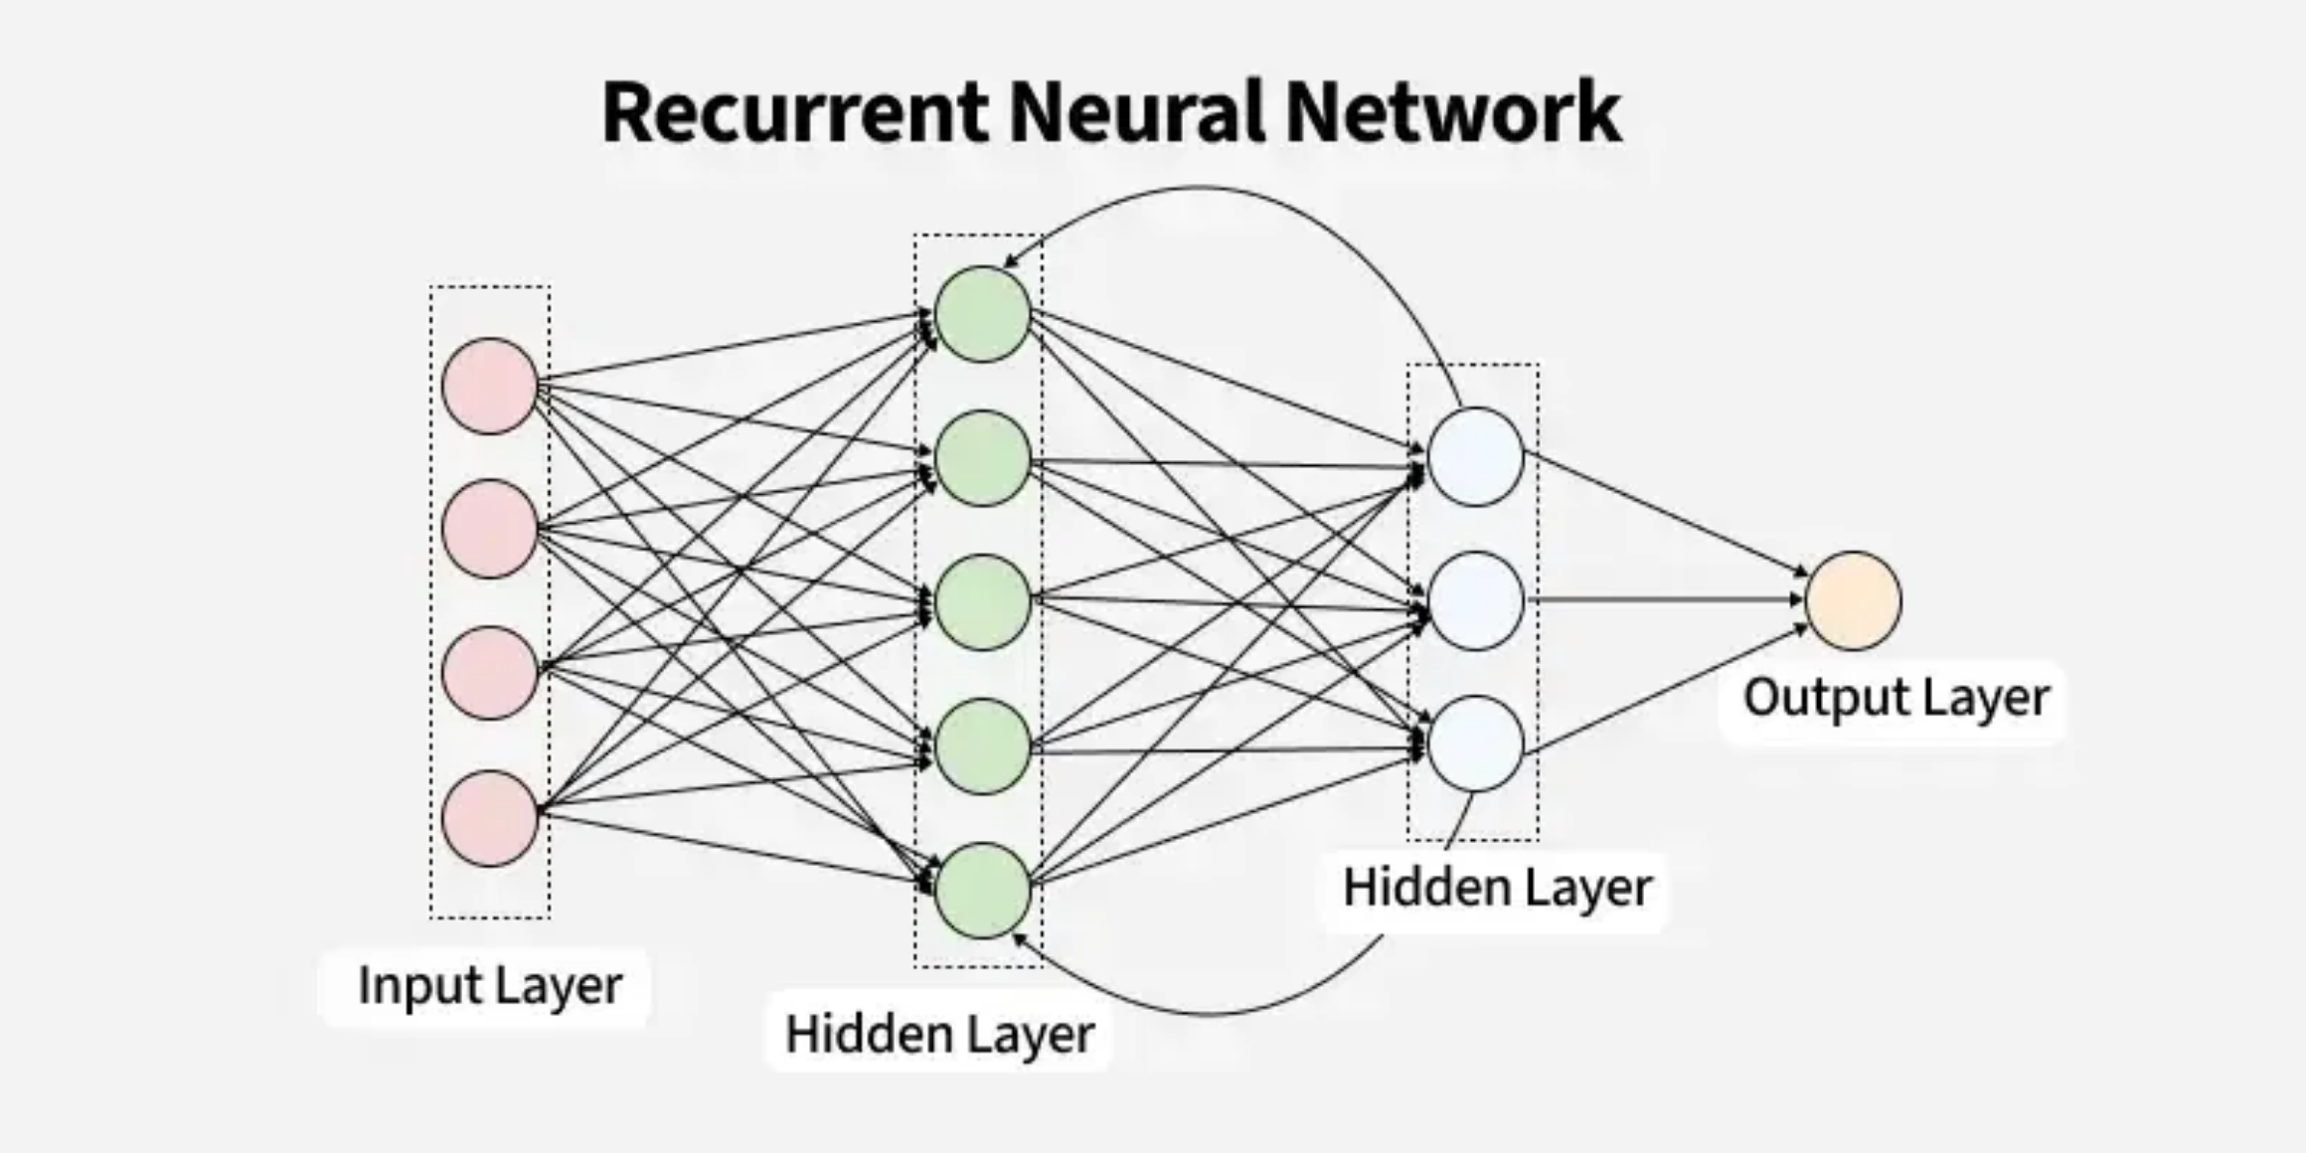
Reti Neurali Ricorrenti (RNN)
Corso introduttivo alle architetture RNN, LSTM e GRU

Slide 2



Obiettivi del Corso
Comprendere l'architettura e il funzionamento delle
Reti Neurali Ricorrenti (RNN)
Esplorare le architetture avanzate
LSTM
e
GRU
per la gestione di dipendenze a lungo termine
Analizzare le applicazioni pratiche delle reti ricorrenti in diversi ambiti

Slide 3
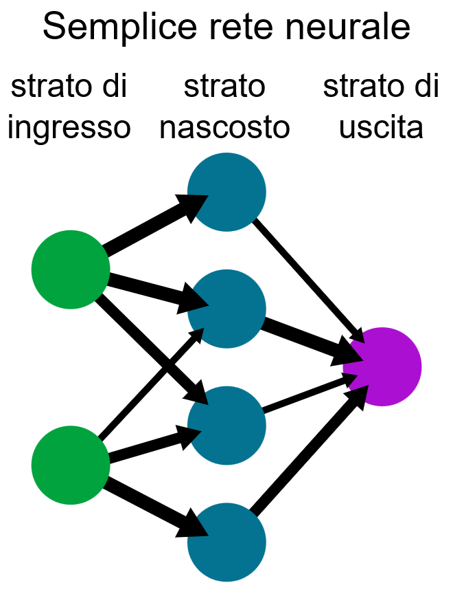
Reti Neurali Artificiali
Le reti neurali artificiali (ANN) sono un modello computazionale ispirato al funzionamento del cervello umano, progettato per eseguire compiti di apprendimento automatico, come il riconoscimento di immagini, il trattamento del linguaggio naturale, la previsione di dati e molto altro. Sono alla base di molte applicazioni avanzate dell'Intelligenza Artificiale (AI).

Slide 4
Funzionamento ANN
Il funzionamento di una rete neurale si basa sul processo di apprendimento, che consiste nell'ottimizzare i pesi delle connessioni tra i neuroni per minimizzare l'errore nel risultato finale.
Forward propagation
Ogni neurone riceve un input, che viene moltiplicato per un peso associato alla connessione tra i neuroni. L'output di un neurone viene calcolato come una somma ponderata degli input, più un bias (una costante che aiuta a "spostare" la funzione di attivazione). L'output del neurone viene poi passato alla funzione di attivazione (ad esempio, ReLU, sigmoide, tangente iperbolica), che determina se il neurone deve essere attivato o meno
Calcolo dell’errore
Alla fine della rete, l'output viene confrontato con il valore desiderato. L'errore è la differenza tra l'output previsto dalla rete e il valore reale
Backpropagation
Una volta calcolato l'errore, la rete utilizza il metodo di retropropagazione per aggiornarne i pesi. Questo avviene utilizzando la derivata del gradiente per calcolare come l'errore si propaga all'indietro attraverso la rete. In altre parole, calcoliamo l'effetto che ogni peso ha sull'errore totale.
L'aggiornamento dei pesi avviene tramite un algoritmo di ottimizzazione come il gradiente discendente, che cerca di minimizzare l'errore globale. Questo viene ripetuto iterativamente per tutte le epoche (iterazioni) dell'allenamento
Ripetizione
Il processo di propagazione in avanti e retropropagazione viene ripetuto per ogni dato nel training set fino a quando l'errore è sufficientemente ridotto

Slide 5
Tipi di ANN
DNN (Deep Neural Networks)
Sono reti neurali con più strati nascosti. La profondità della rete consente di apprendere rappresentazioni complesse dei dati
CNN (Convolutional Neural Networks)
Le CNN sono progettate per estrarre caratteristiche (come bordi e forme) da immagini e classificarle. L'idea di base è applicare filtri (convoluzioni) alle immagini per identificare pattern locali
RNN (Recurrent Neural Networks)
Queste reti sono ottimizzate per lavorare con dati sequenziali (come testi o sequenze temporali). A differenza delle reti tradizionali, le RNN hanno connessioni cicliche che permettono loro di "memorizzare" informazioni passate
LSTM (Long Short-Term Memory) e GRU (Gated recurrent Unit)
Sono varianti delle RNN progettate per gestire il problema del vanishing gradient nelle sequenze molto lunghe, e sono utilizzate in applicazioni come la traduzione automatica o il riconoscimento vocale

Slide 6
Addestramento delle ANN
Il training delle reti neurali avviene attraverso un processo iterativo che implica:
Un set di dati di addestramento (training set) che contiene esempi etichettati (input e output desiderato).
Un algoritmo di ottimizzazione come il gradiente discendente per aggiornare i pesi e minimizzare l'errore.
Una funzione di perdita (loss function), che misura quanto l'output prodotto dalla rete differisce dalla realtà.
Il processo continua fino a quando la rete ottiene performance soddisfacenti, solitamente misurate con un set di validazione.

Slide 7
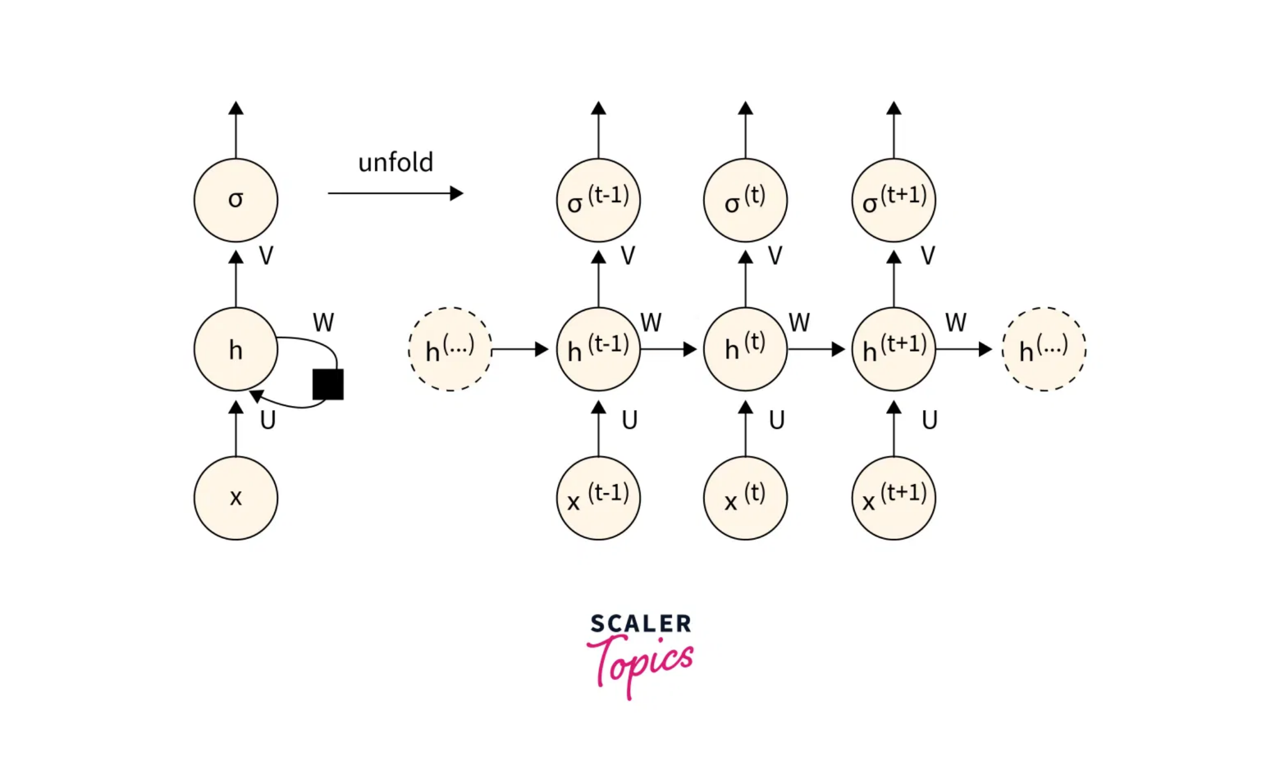
Cos'è una RNN
Le
Reti Neurali Ricorrenti
sono architetture
progettate per elaborare
dati sequenziali
,
mantenendo una
memoria interna
dello
stato precedente.
A differenza delle reti feedforward, le RNN
hanno
connessioni cicliche
che permettono
di processare sequenze di lunghezza variabile.
Questa caratteristica le rende ideali per compiti come l'elaborazione del linguaggio naturale, l'analisi di serie temporali e il riconoscimento vocale.

Slide 8
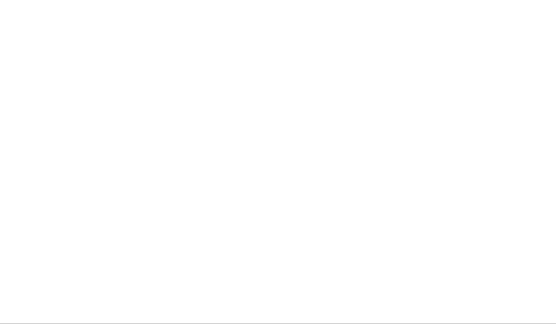

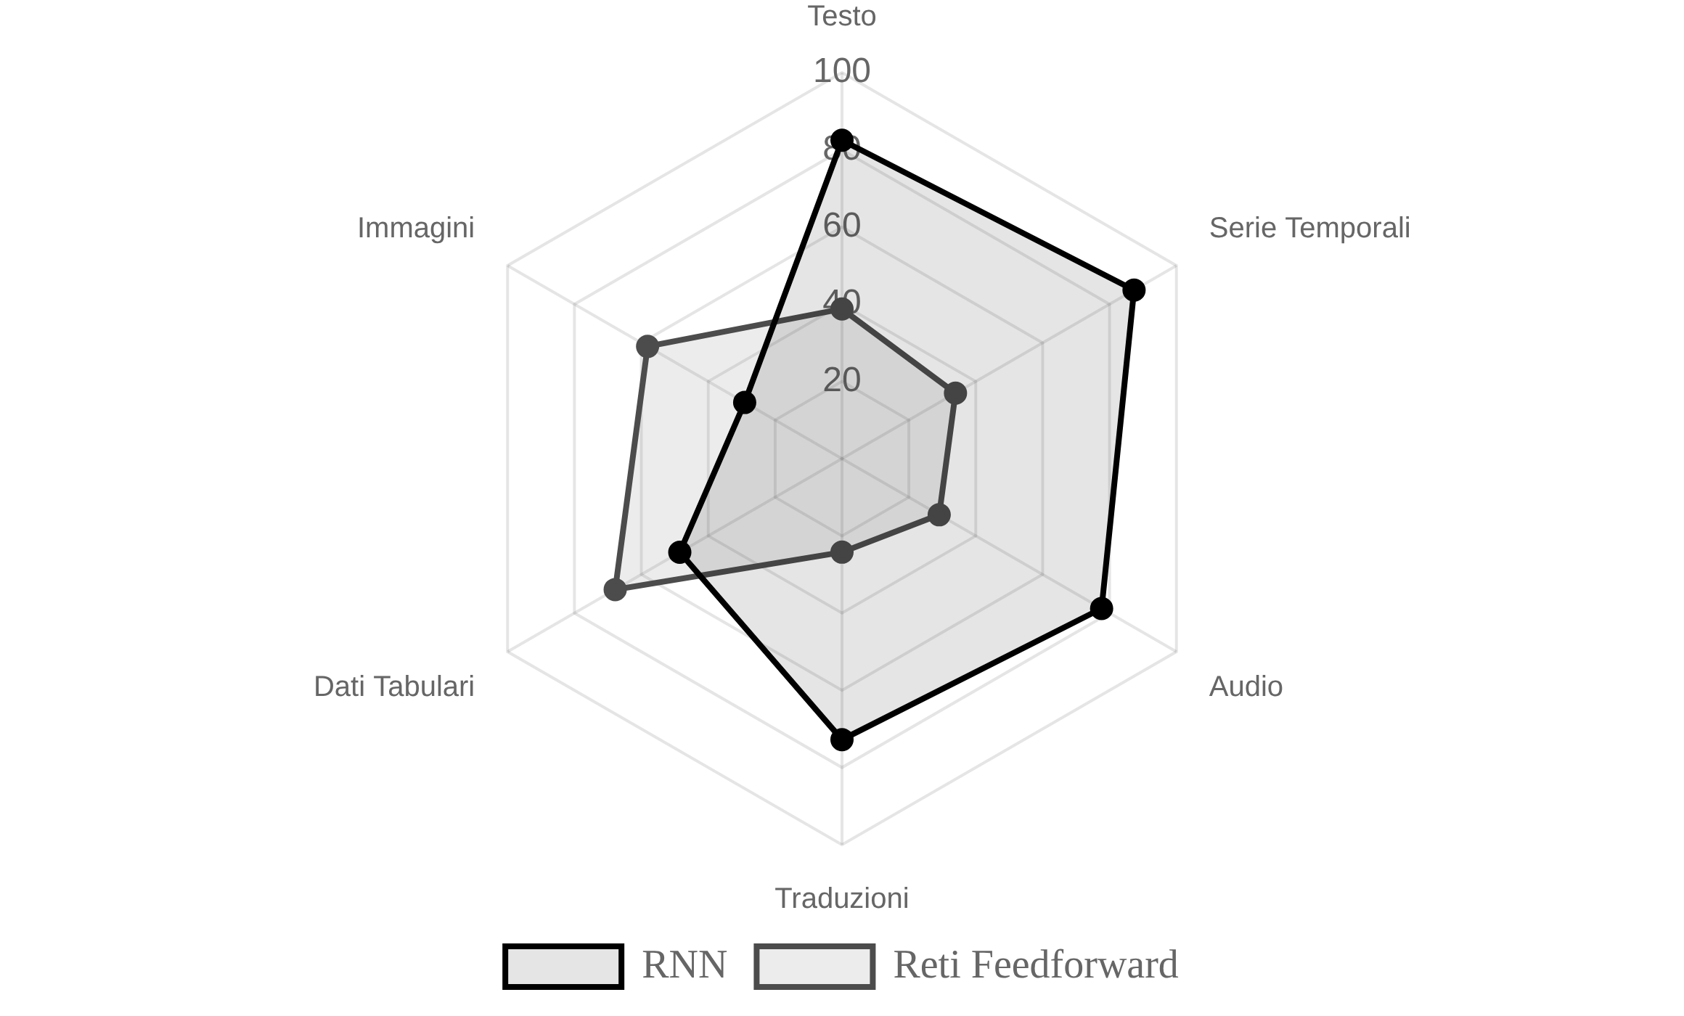


Perché usare RNN
Memoria contestuale:
Le RNN
Efficacia per tipo di dato sequenziale
mantengono informazioni su input
precedenti, essenziali per comprendere
sequenze dove il contesto è importante
Flessibilità di lunghezza:
Possono
elaborare sequenze di lunghezza variabile,
a differenza delle reti feedforward che
richiedono input di dimensione fissa
Condivisione dei parametri:
I pesi sono
condivisi attraverso tutti i timestep,
riducendo il numero di parametri da
apprendere

Slide 9

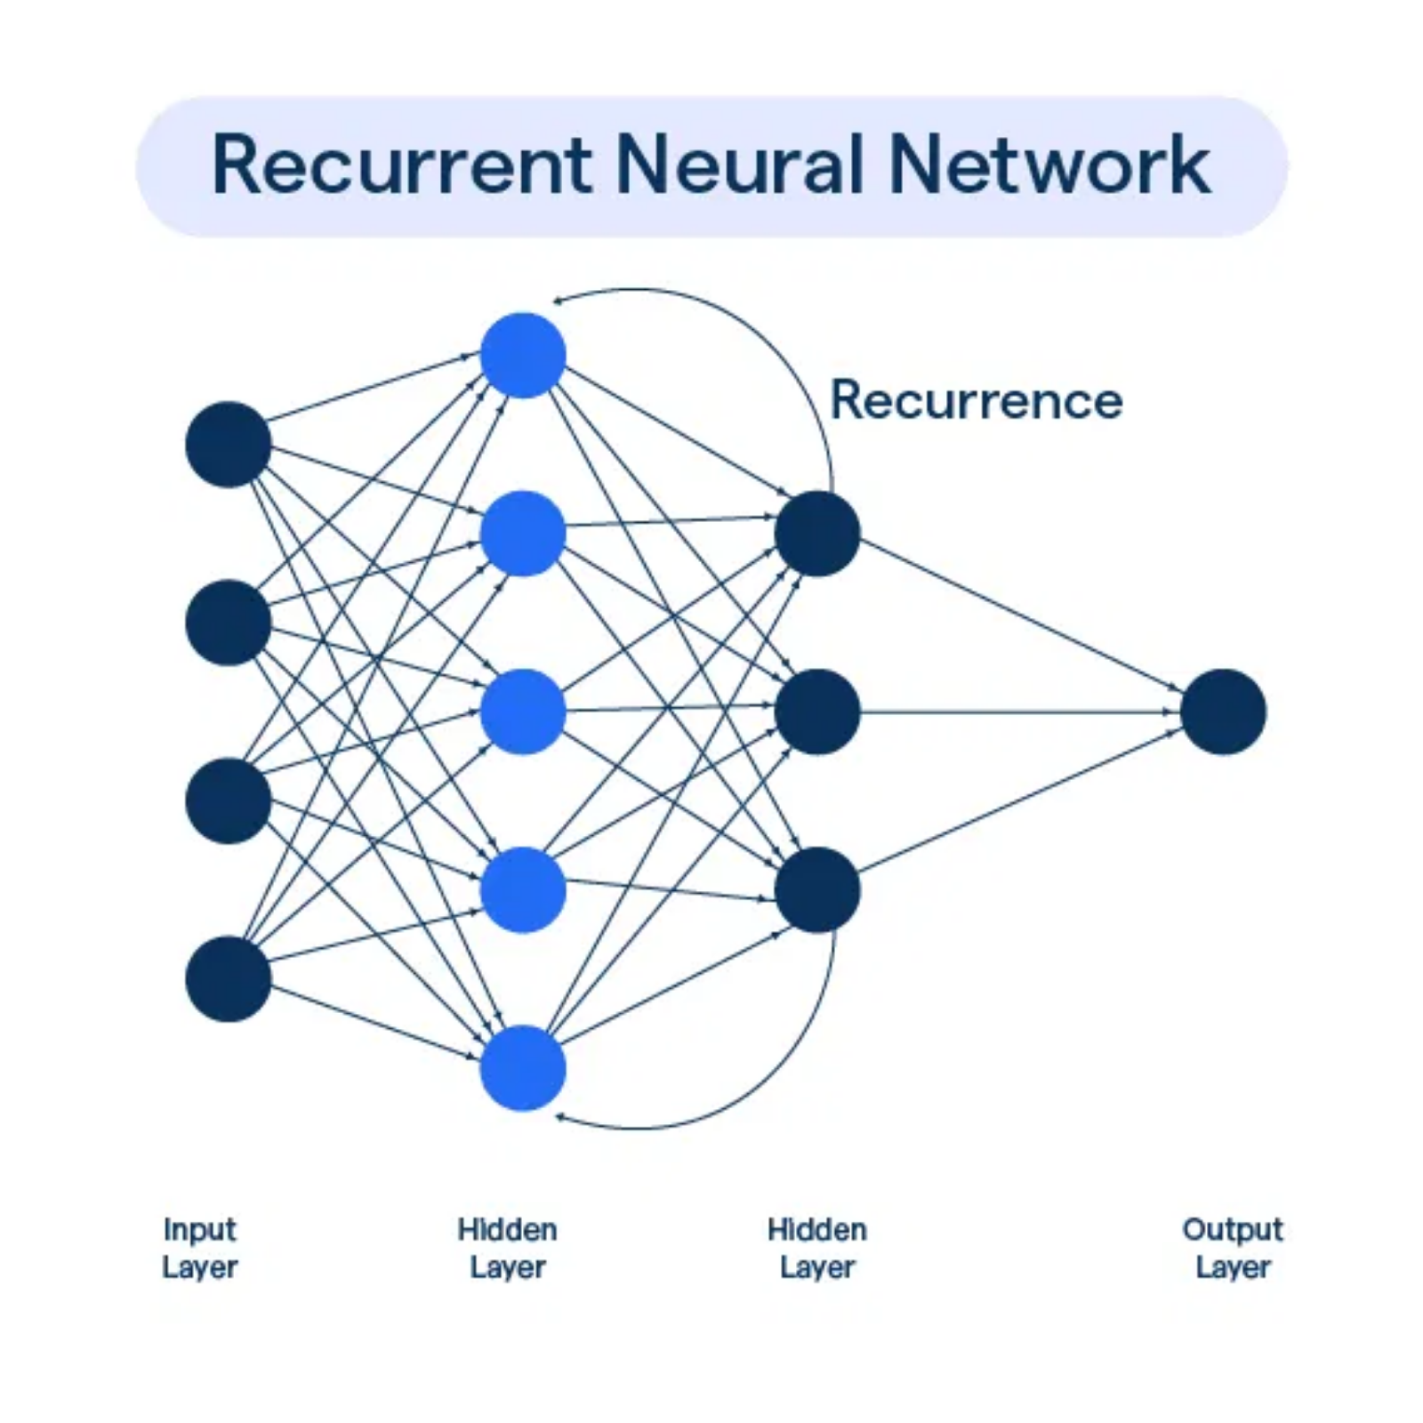


Struttura Base
Input layer:
Riceve i dati sequenziali in
ingresso ad ogni timestep
Hidden state:
Mantiene la memoria
interna della rete, trasmettendo
informazioni tra i diversi timestep
Output layer:
Produce il risultato della
rete per ogni timestep, basandosi
sull'input corrente e sullo stato nascosto
Notes:
Es. input = frase in una lingua

Slide 10
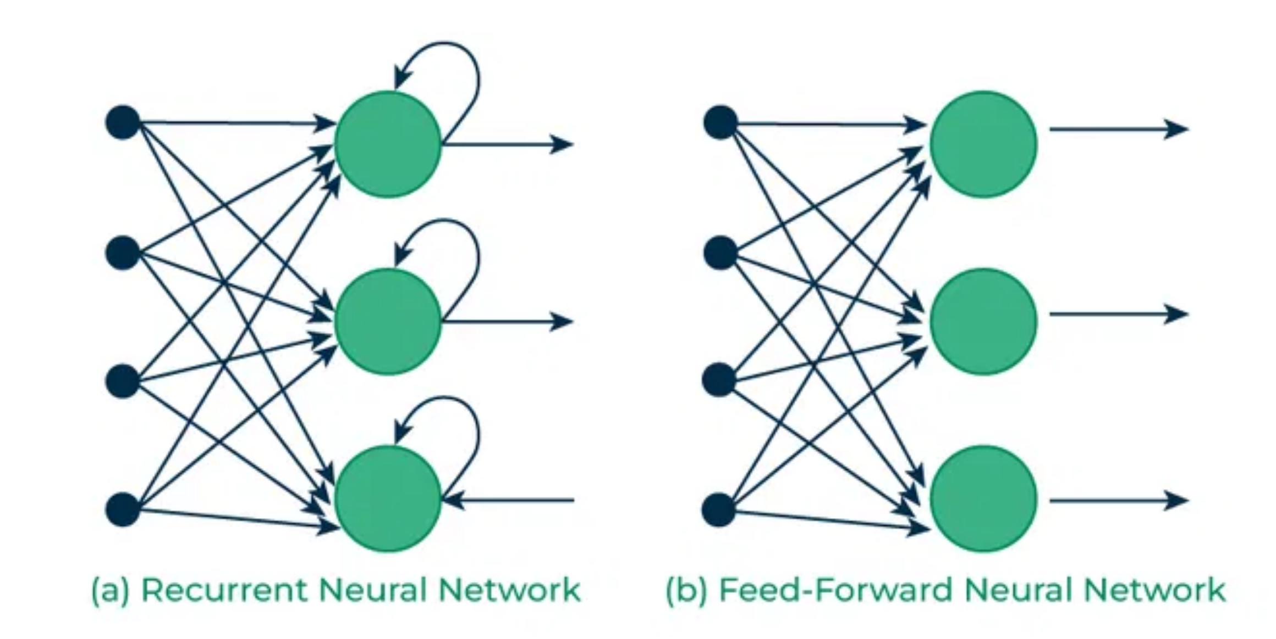
Funzionamento Temporale
Le RNN elaborano i dati
sequenzialmente
, un
elemento alla volta, mantenendo informazioni
sugli input precedenti.
Il concetto di
unfolding
(dispiegamento)
mostra come la stessa rete venga replicata
per ogni passo temporale, condividendo gli
stessi parametri.
Ad ogni passo temporale, la rete riceve sia
l'input corrente che lo
stato nascosto
dal
passo precedente, permettendo la "memoria"
della sequenza.

Slide 11
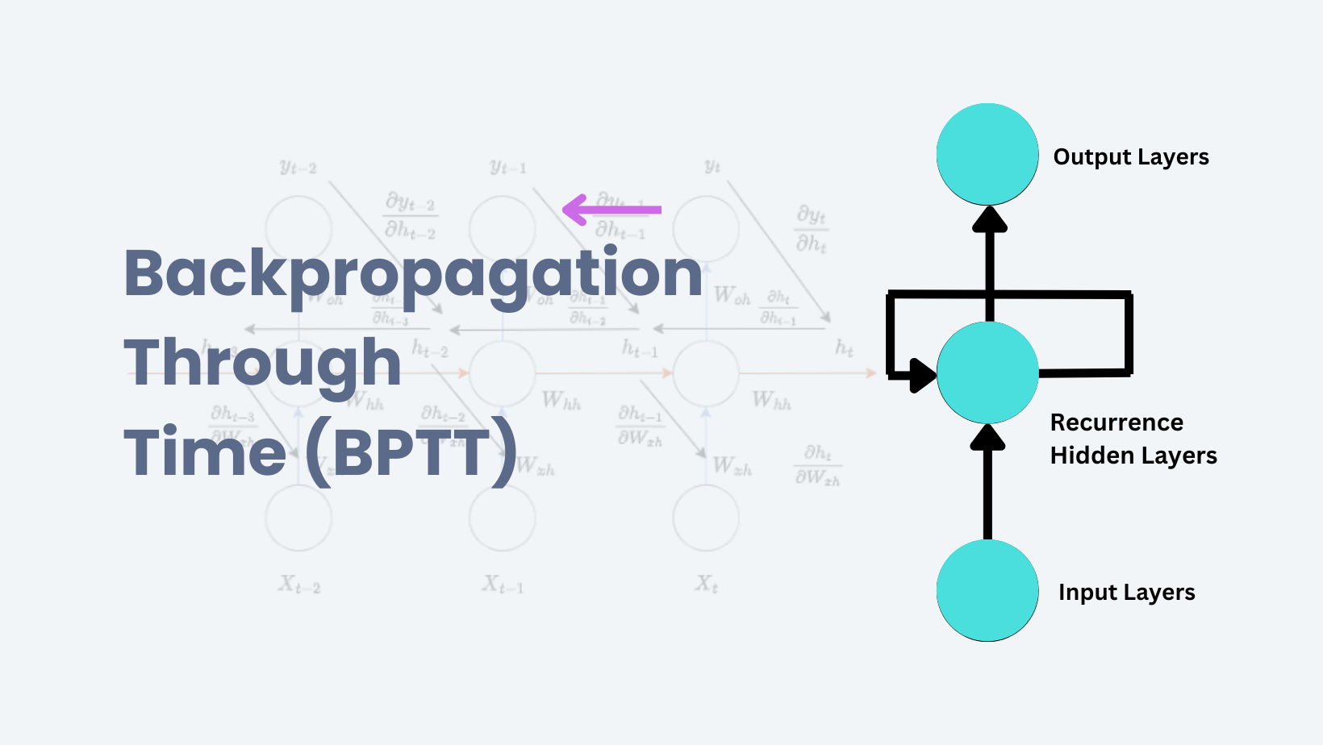
Backpropagation Through Time
BPTT
è l'algoritmo di apprendimento
Backpropagation Through Time (BPTT)
fondamentale per le RNN, un'estensione della
backpropagation standard per gestire
sequenze temporali.
La rete viene
"srotolata"
nel tempo, creando
una copia per ogni timestep della sequenza,
con pesi condivisi tra le copie.
I gradienti vengono calcolati e
propagati
all'indietro
attraverso tutti i timestep,
aggiornando i pesi in base all'errore
cumulativo.
Notes:
Versione adattata del classico algoritmo di backpropagation → l’output di un passo dipende non solo dall’input attuale ma anche dai valori precedenti

Slide 12

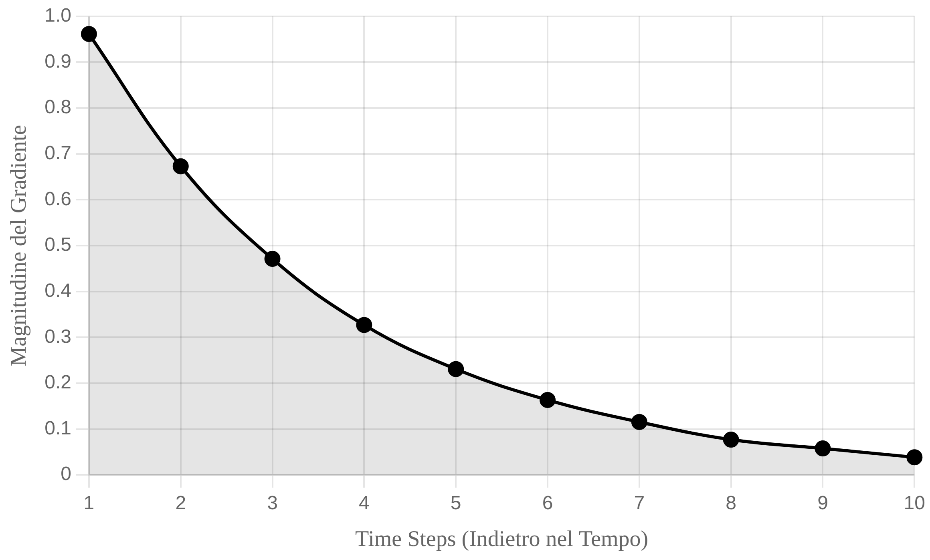
Problemi Comuni
Vanishing Gradient:
Durante il training su
Diminuzione del gradiente attraverso i time steps
sequenze lunghe, i gradienti tendono a
diminuire esponenzialmente, rendendo
difficile l'apprendimento di dipendenze a
lungo termine.
Exploding Gradient:
All'opposto, i gradienti
possono crescere eccessivamente, causando
instabilità nell'apprendimento e rendendo
necessarie tecniche come il gradient clipping.
Questi problemi limitano l'efficacia delle RNN standard nell'elaborazione di sequenze lunghe, come testi o serie temporali complesse.
Notes:
il gradiente è una misura di quanto dobbiamo cambiare i pesi per ridurre quell'errore. In altre parole, il gradiente ci dice "quanto" e in quale direzione dobbiamo modificare i pesi dei neuroni per migliorare la previsione della rete.
Il gradiente è calcolato come la derivata della funzione di errore rispetto ai pesi. Se il gradiente è grande, significa che il modello ha bisogno di un cambiamento significativo nei pesi, mentre se il gradiente è piccolo, i cambiamenti nei pesi saranno minori.
Come si manifesta il problema del Vanishing Gradient?
Impossibilità di apprendere nei primi strati:
Poiché i gradienti diventano molto piccoli, i pesi dei primi strati della rete (quelli più lontani dall'output) non vengono aggiornati in modo significativo, e quindi questi strati non riescono ad imparare correttamente.
Rallentamento dell'allenamento:
La rete diventa molto lenta nell'apprendere, o addirittura si ferma. Anche se passi ore o giorni ad allenare il modello, non otterrai miglioramenti significativi nella performance.
Alto errore nei dati di test:
Quando la rete non riesce ad apprendere bene (a causa dei gradienti che scompaiono), può avere prestazioni molto scarse anche sui dati di test, non generalizzando correttamente.
Come si manifesta il problema del Exploding Gradient?
Quando i gradienti esplodono, potresti notare uno dei seguenti segnali:
Instabilità nel processo di addestramento:
La rete potrebbe iniziare a divergere rapidamente durante l'allenamento, invece di convergere verso una soluzione ottimale. Gli errori durante l'allenamento potrebbero crescere esponenzialmente, invece di diminuire progressivamente.
Pesatura troppo grande:
I pesi della rete potrebbero crescere molto velocemente, diventando numeri troppo grandi. Questo può portare a overflow numerici, dove i valori superano la capacità di rappresentazione del computer, causando errori e un addestramento del modello del tutto impreciso.
Difficoltà nel convergere:
La rete potrebbe non riuscire a trovare una soluzione ottimale (o addirittura un minimo) perché l'aggiornamento dei pesi è troppo drastico, portando a salti enormi nella funzione di costo.

Slide 13
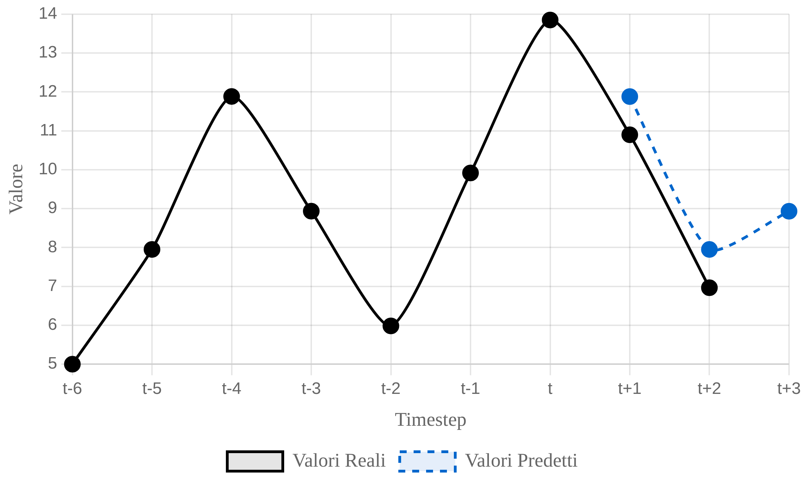
Esempio Pratico
Le RNN possono essere utilizzate per
predire
Predizione di sequenza numerica con RNN
il valore successivo
in una sequenza,
basandosi sui valori precedenti.
Nell'esempio, una RNN è addestrata per
predire il
prossimo carattere
in una
sequenza di testo, imparando pattern
linguistici.
Altri esempi includono la
previsione di serie
temporali
come dati finanziari, consumi
energetici o metriche di traffico web.

Slide 14

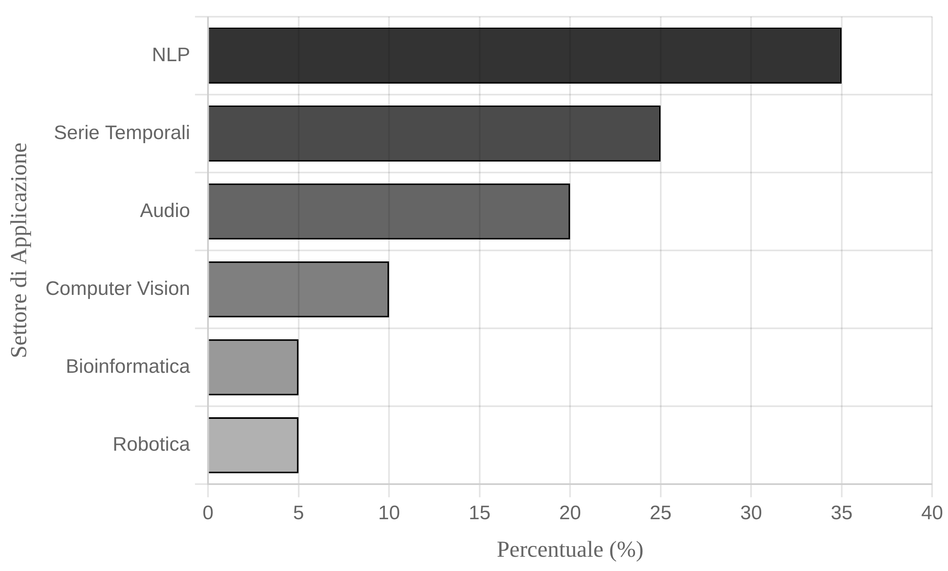


Applicazioni RNN
Language Modeling:
Predizione della
Distribuzione delle applicazioni RNN per settore
parola successiva, generazione di testo,
completamento automatico
Serie Temporali:
Previsione di andamenti
finanziari, analisi di dati meteorologici,
monitoraggio di sensori
Elaborazione Audio:
Riconoscimento
vocale, trascrizione musicale,
identificazione di suoni

Slide 15
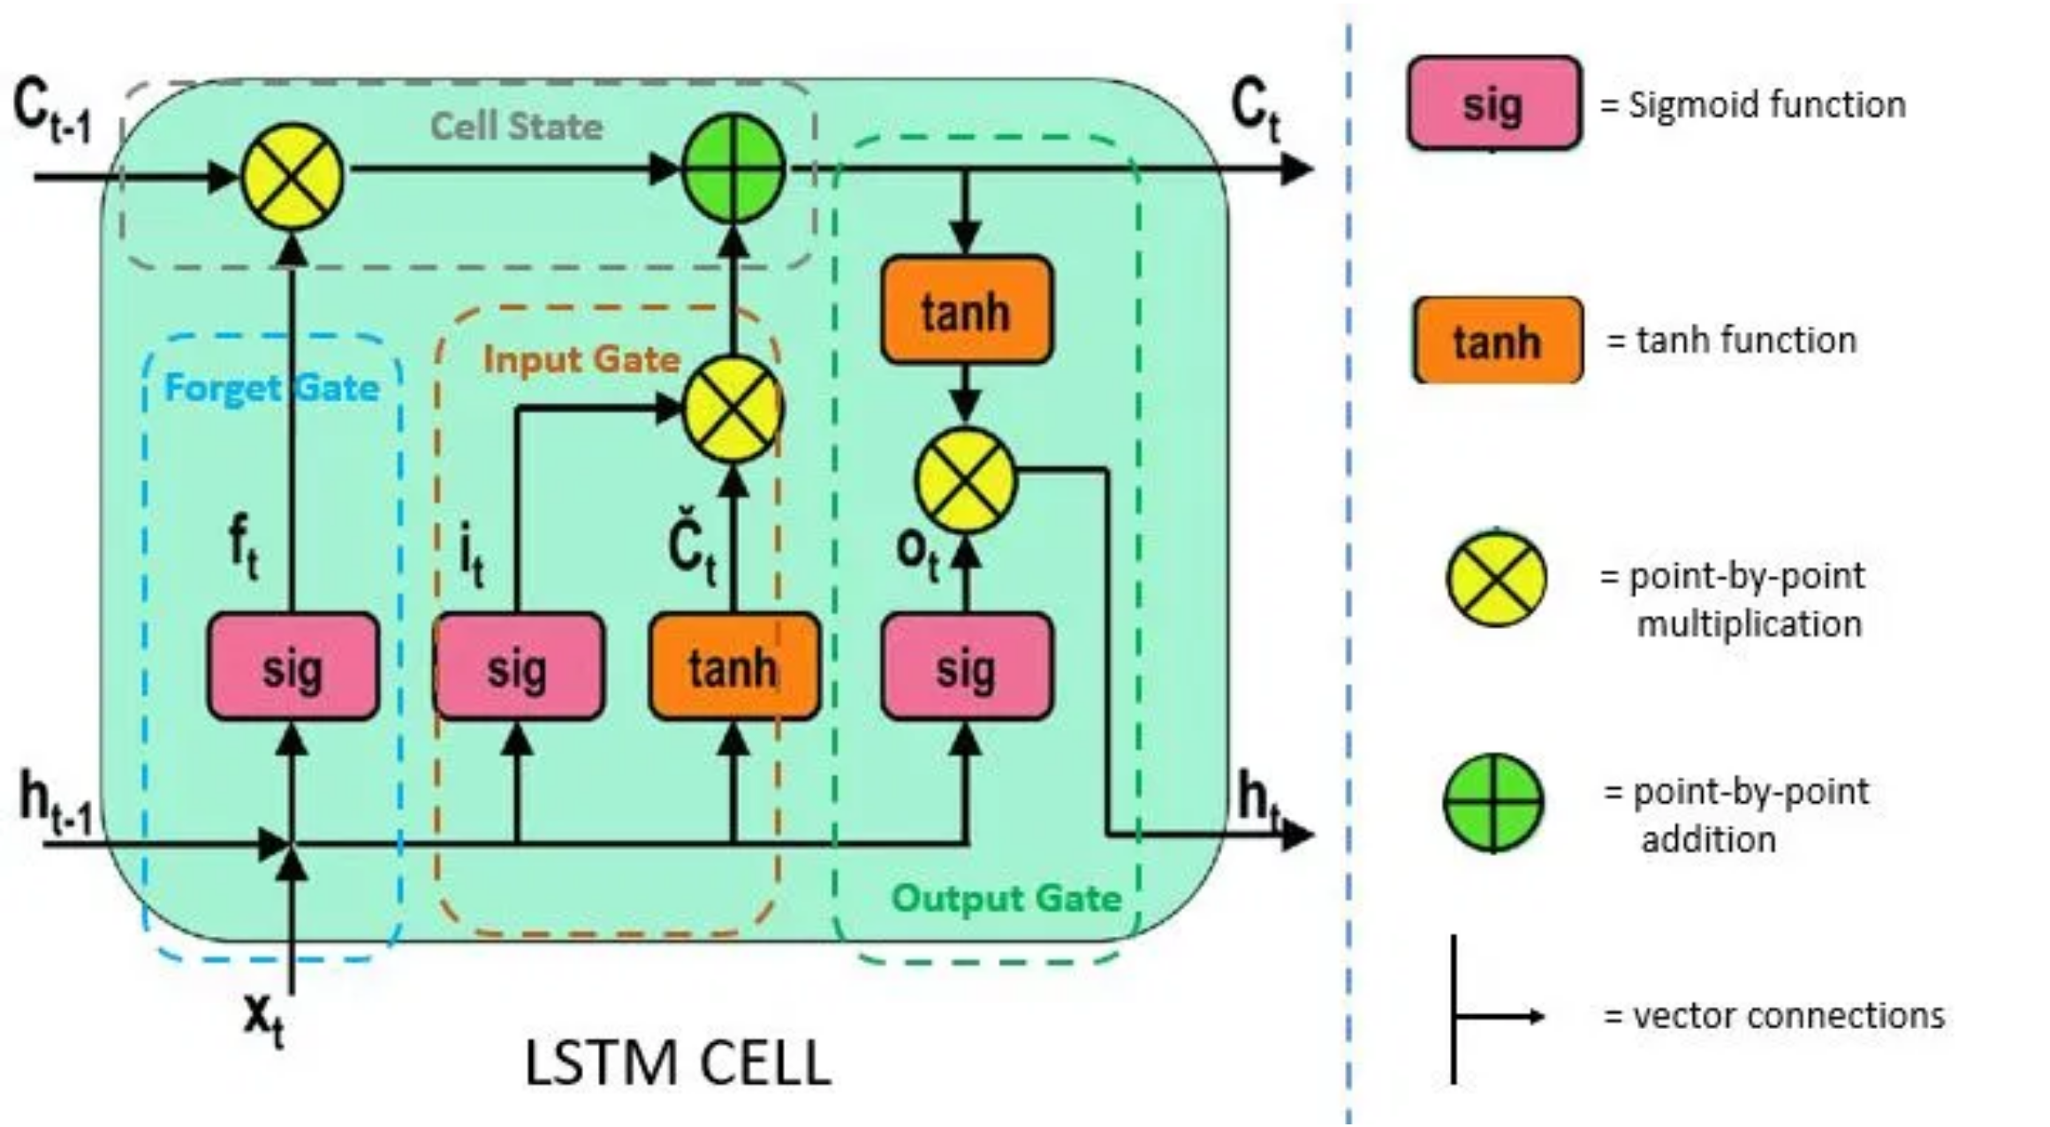
Introduzione alle LSTM
Long Short-Term Memory
(LSTM) è
un'architettura avanzata di RNN progettata
per superare il problema del vanishing
gradient.
Introdotta da Hochreiter e Schmidhuber nel
1997, permette alle reti di
memorizzare
informazioni per periodi più lunghi
rispetto
alle RNN standard.
La chiave del successo delle LSTM è la loro
capacità di
decidere selettivamente
quali
informazioni conservare e quali dimenticare
durante l'elaborazione sequenziale.
Notes:
Le LSTM sono costituite da celle di memoria (cell state) e porte (gates) che regolano il flusso attraverso la rete. Queste porte decisono quali info devono essere modificate, memorizzate o dimenticate

Slide 16




Architettura LSTM
Cell State:
Canale principale che trasporta
informazioni attraverso la sequenza, con
minime alterazioni controllate dai gate
Gate Structure:
Tre gate principali (forget,
input, output) che controllano il flusso di
informazioni attraverso la cella
Connessioni:
Struttura complessa di
connessioni che permette alla rete di
decidere quali informazioni mantenere,
aggiornare o utilizzare per l'output
Notes:
In una LSTM, ogni cella di memoria ha quattro componenti principali + connessioni:
Stato della memoria (Cell state): Questo è il "nucleo" della LSTM. È una memoria che può essere aggiornata attraverso il tempo. Ogni passaggio temporale può "aggiungere" o "rimuovere" informazioni da questo stato. La cella di memoria permette di mantenere informazioni per lunghi periodi senza essere influenzata dai problemi del vanishing gradient.
Input gate (porta di ingresso): Controlla quante informazioni provenienti dall'input attuale ((x_t)) devono essere aggiunte al stato della memoria. La porta di ingresso decide quali nuove informazioni dovrebbero essere memorizzate.
Forget gate (porta di dimenticanza): Controlla quante informazioni devono essere dimenticate dallo stato della memoria. La porta di dimenticanza decide, in base all'input attuale e allo stato nascosto precedente, quali informazioni devono essere eliminate dalla cella di memoria.
Output gate (porta di uscita): Decide quante informazioni dallo stato della memoria devono essere passate all'output della LSTM. L'output finale è utilizzato come stato nascosto ((h_t)) e viene utilizzato come input per il passo successivo della sequenza o come previsione finale

Slide 17

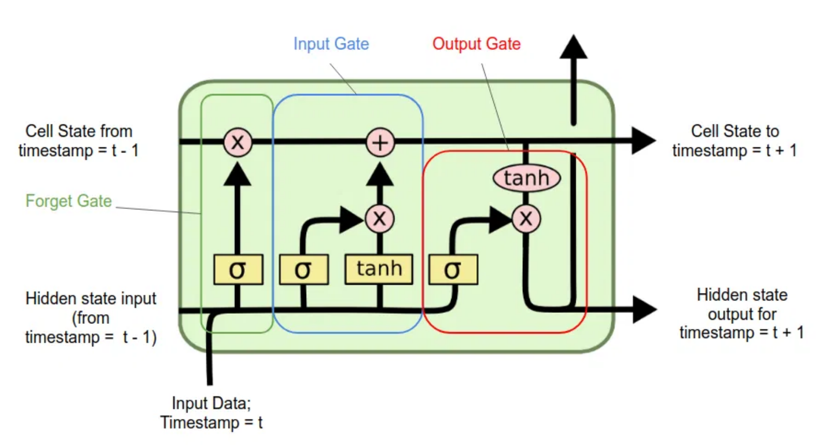
Funzionamento Tecnico LSTM
1
Forget Gate:
Decide quali informazioni
eliminare dal cell state, producendo un valore
tra 0 e 1 per ogni numero nel cell state.
2
Input Gate:
Determina quali nuovi valori
aggiornare e crea un vettore di nuovi
candidati che potrebbero essere aggiunti al
cell state.
3
Cell State Update:
Aggiorna il vecchio cell
state in un nuovo state, combinando le
informazioni filtrate e le nuove informazioni
candidate.
4
Output Gate:
Decide quali parti del cell
state produrre come output, basandosi
sull'input corrente e lo stato nascosto
precedente.

Slide 18
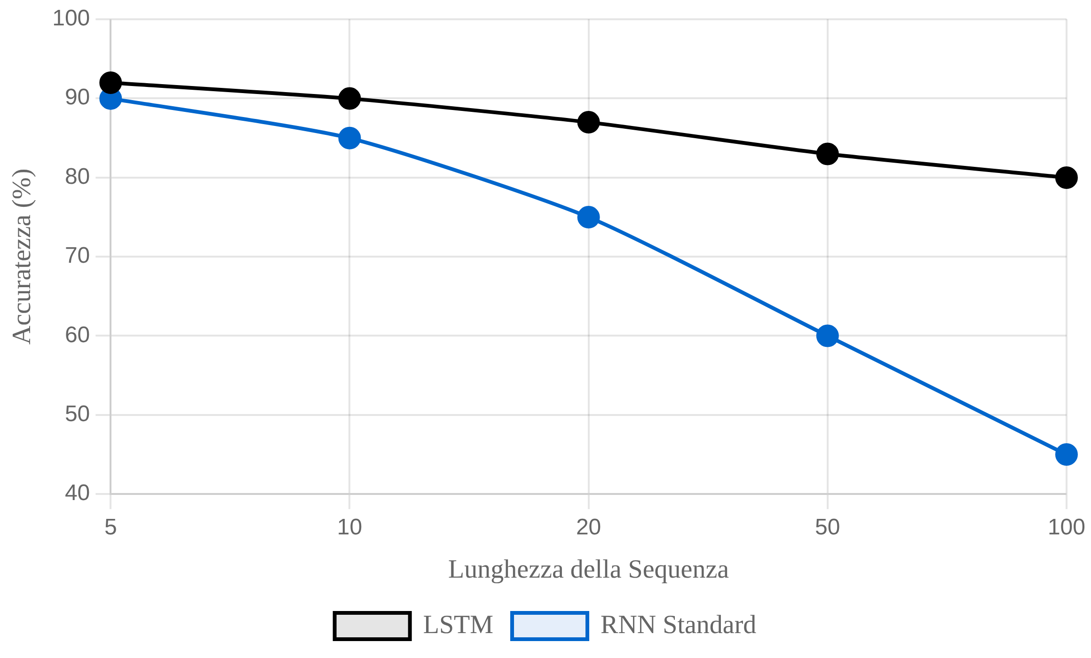
Esempio Pratico LSTM
Le LSTM eccellono nella
predizione di
Confronto di accuratezza nella predizione di sequenze
sequenze complesse
dove le dipendenze a
lungo termine sono cruciali.
Un esempio tipico è la
previsione di serie
temporali finanziarie
, dove eventi distanti
nel tempo possono influenzare i valori attuali.
Rispetto alle RNN standard, le LSTM mostrano
maggiore accuratezza
nella predizione di
pattern complessi e nella gestione di
sequenze più lunghe.

Slide 19


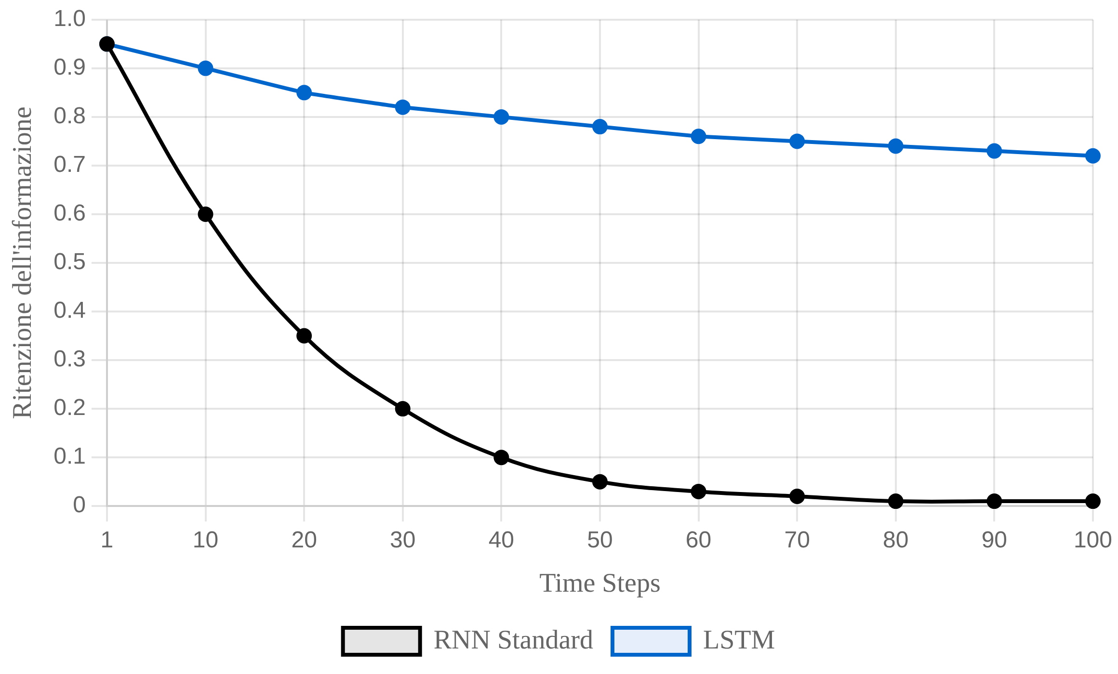


Vantaggi LSTM
Gestione di dipendenze a lungo
Mantenimento dell'informazione nel tempo: RNN vs LSTM
termine:
Capacità di mantenere
informazioni rilevanti per centinaia di
timestep, superando il problema del
vanishing gradient
Memoria selettiva:
Capacità di filtrare
informazioni irrilevanti e mantenere solo
quelle importanti grazie alla struttura a
gate
Versatilità:
Efficacia in una vasta gamma
di applicazioni che richiedono memoria
contestuale, come traduzione,
riconoscimento vocale e generazione di
testo

Slide 20

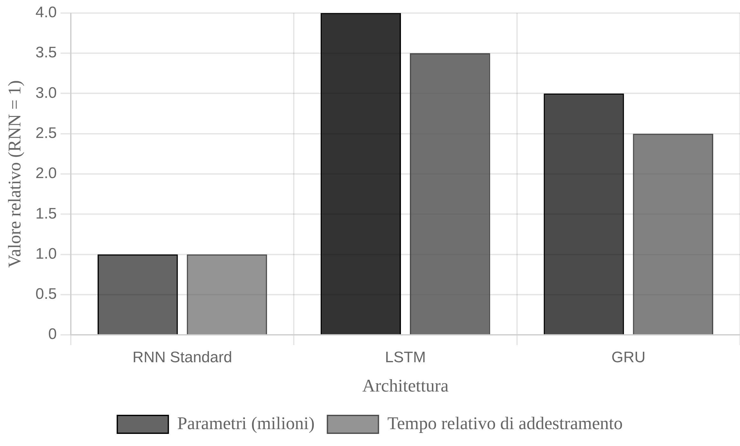


Limitazioni LSTM
Complessità computazionale:
Le LSTM
Confronto della complessità computazionale
richiedono più risorse di calcolo e
memoria rispetto alle RNN standard a
causa della loro architettura più complessa
Tempi di addestramento:
L'addestramento delle LSTM è
significativamente più lento, richiedendo
più epoche per convergere a una
soluzione ottimale
Requisiti di dati:
Necessitano di dataset
più ampi per l'addestramento efficace, con
rischio di overfitting su dataset limitati

Slide 21
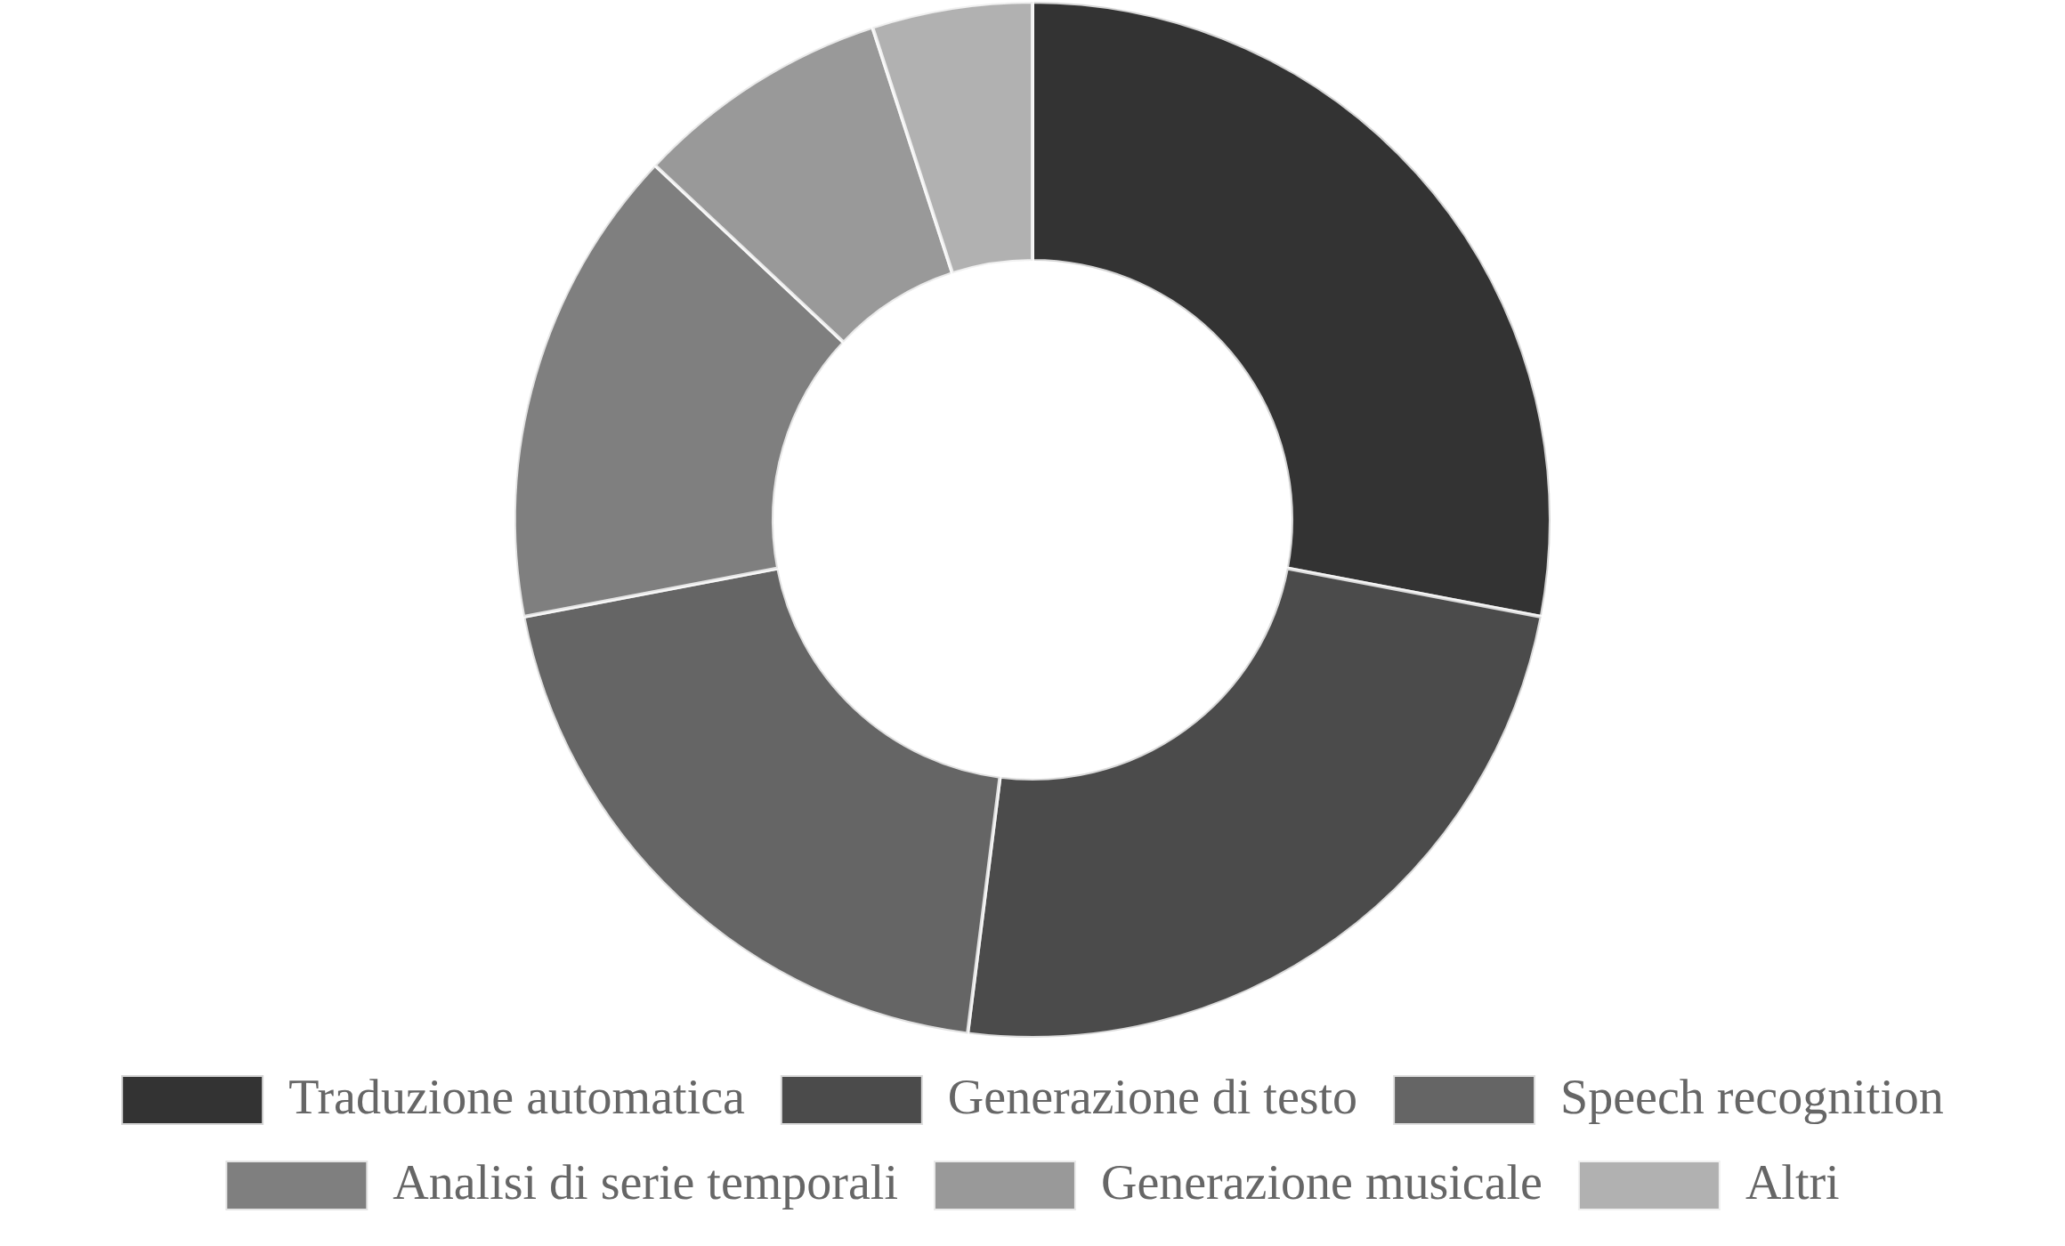


Applicazioni LSTM
Traduzione automatica:
Sistemi come
Adozione delle LSTM per tipo di applicazione
Google Translate utilizzano LSTM per
comprendere il contesto e produrre
traduzioni più naturali
Generazione di testo:
Creazione di
contenuti testuali coerenti,
completamento automatico e sistemi di
scrittura assistita
Speech recognition:
Trascrizione vocale,
assistenti virtuali e sistemi di dettatura che
richiedono comprensione del contesto
linguistico

Slide 22
Esempi applicativi di LSTM
Generazione di testo
Creare nuovi testi che somigliano ad un corpus di addestramento (es. scrivere frasi in stile di un autore)
Traduzione automatica
Tradurre frasi da una lingua ad un’altra
Riconoscimento vocale
Trasformare segnali audio in testo
Analisi delle serie temporali
Prevedere valori futuri in base a sequenze storiche
Sentiment Analysis
Determinare sentiment di un testo (es. se una recensione è positiva o negativa)
Completamento di sequenze
Predire la parola successiva in una frase o completare una sequenza incompleta di dati

Slide 23
RNN vs LSTM
Caratteristica | RNN (Recurrent Neural Network) | LSTM (Long Short-Term Memory)
Architettura | Composta da neuroni con connessioni ricorrenti tra di loro. | Una variante avanzata di RNN con una struttura di celle di memoria.
Capacità di memoria | Memoria limitata, tende a dimenticare informazioni importanti nel tempo. | Ha una memoria "a lungo termine" che può mantenere informazioni per periodi più lunghi.
Problema principale | Vanishing Gradient Problem: difficoltà nel mantenere le informazioni durante il backpropagation. | Supera il problema del vanishing gradient tramite porte (gate) per regolare l'informazione in entrata e in uscita.
Struttura interna | Un singolo stato ricorrente per ogni unità nel tempo. | Composta da tre principali "gate": input gate, forget gate, e output gate.
Efficienza computazionale | Più semplice e veloce da addestrare rispetto a LSTM, ma meno potente. | Più complessa, richiede più tempo di calcolo e risorse, ma molto più potente.
Applicazioni principali | Adatta per sequenze di breve durata o dati con dipendenze temporali limitate. | Ideale per sequenze lunghe, come traduzione automatica, generazione di testo e riconoscimento vocale.
Gestione delle sequenze lunghe | Ha difficoltà a gestire sequenze lunghe, perde memoria dopo molte iterazioni. | Gestisce meglio le sequenze lunghe grazie alla sua struttura di memoria avanzata.
Semplicità e flessibilità | Più semplice, ma meno flessibile nel trattamento di sequenze complesse. | Più flessibile e potente nel trattare dati complessi e sequenze di lunga durata.
Addestramento | Più facile da addestrare ma con prestazioni inferiori per sequenze lunghe. | Richiede una maggiore complessità computazionale, ma offre migliori performance per sequenze complesse.

Slide 24
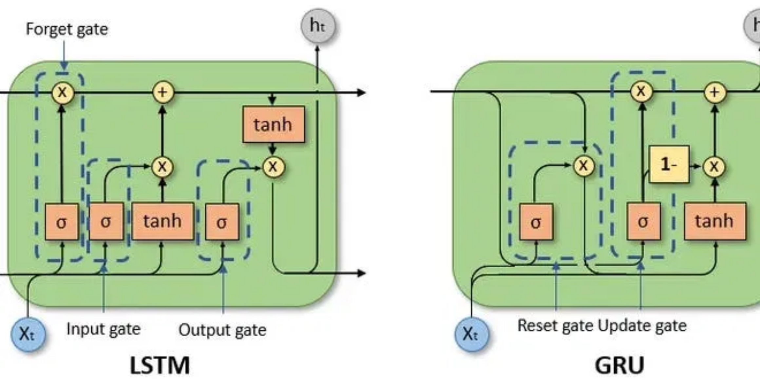
Introduzione alle GRU
Gated Recurrent Unit
(GRU) è una
semplificazione dell'architettura LSTM,
introdotta da Cho et al. nel 2014 per ottenere
prestazioni simili con minore complessità.
Le GRU utilizzano solo
due gate
(update gate
e reset gate) invece dei tre gate delle LSTM,
riducendo il numero di parametri e la
complessità computazionale.
Questa architettura più
snella ed efficiente
mantiene la capacità di gestire dipendenze a
lungo termine, risultando spesso più veloce
da addestrare rispetto alle LSTM.

Slide 25

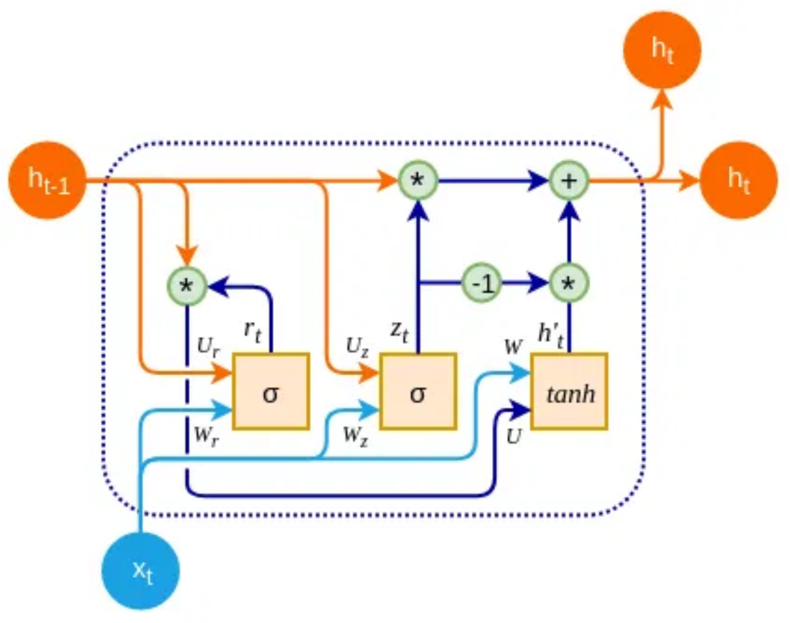


Architettura GRU
Update Gate (z):
Determina quanto
dell'informazione precedente deve essere
mantenuta e quanto dell'informazione
nuova deve essere aggiunta
Reset Gate (r):
Controlla quanto della
memoria precedente deve essere
dimenticata, permettendo alla rete di
eliminare informazioni irrilevanti
Struttura semplificata:
A differenza delle
LSTM, le GRU non hanno un cell state
separato, combinando direttamente
l'hidden state con le nuove informazioni

Slide 26

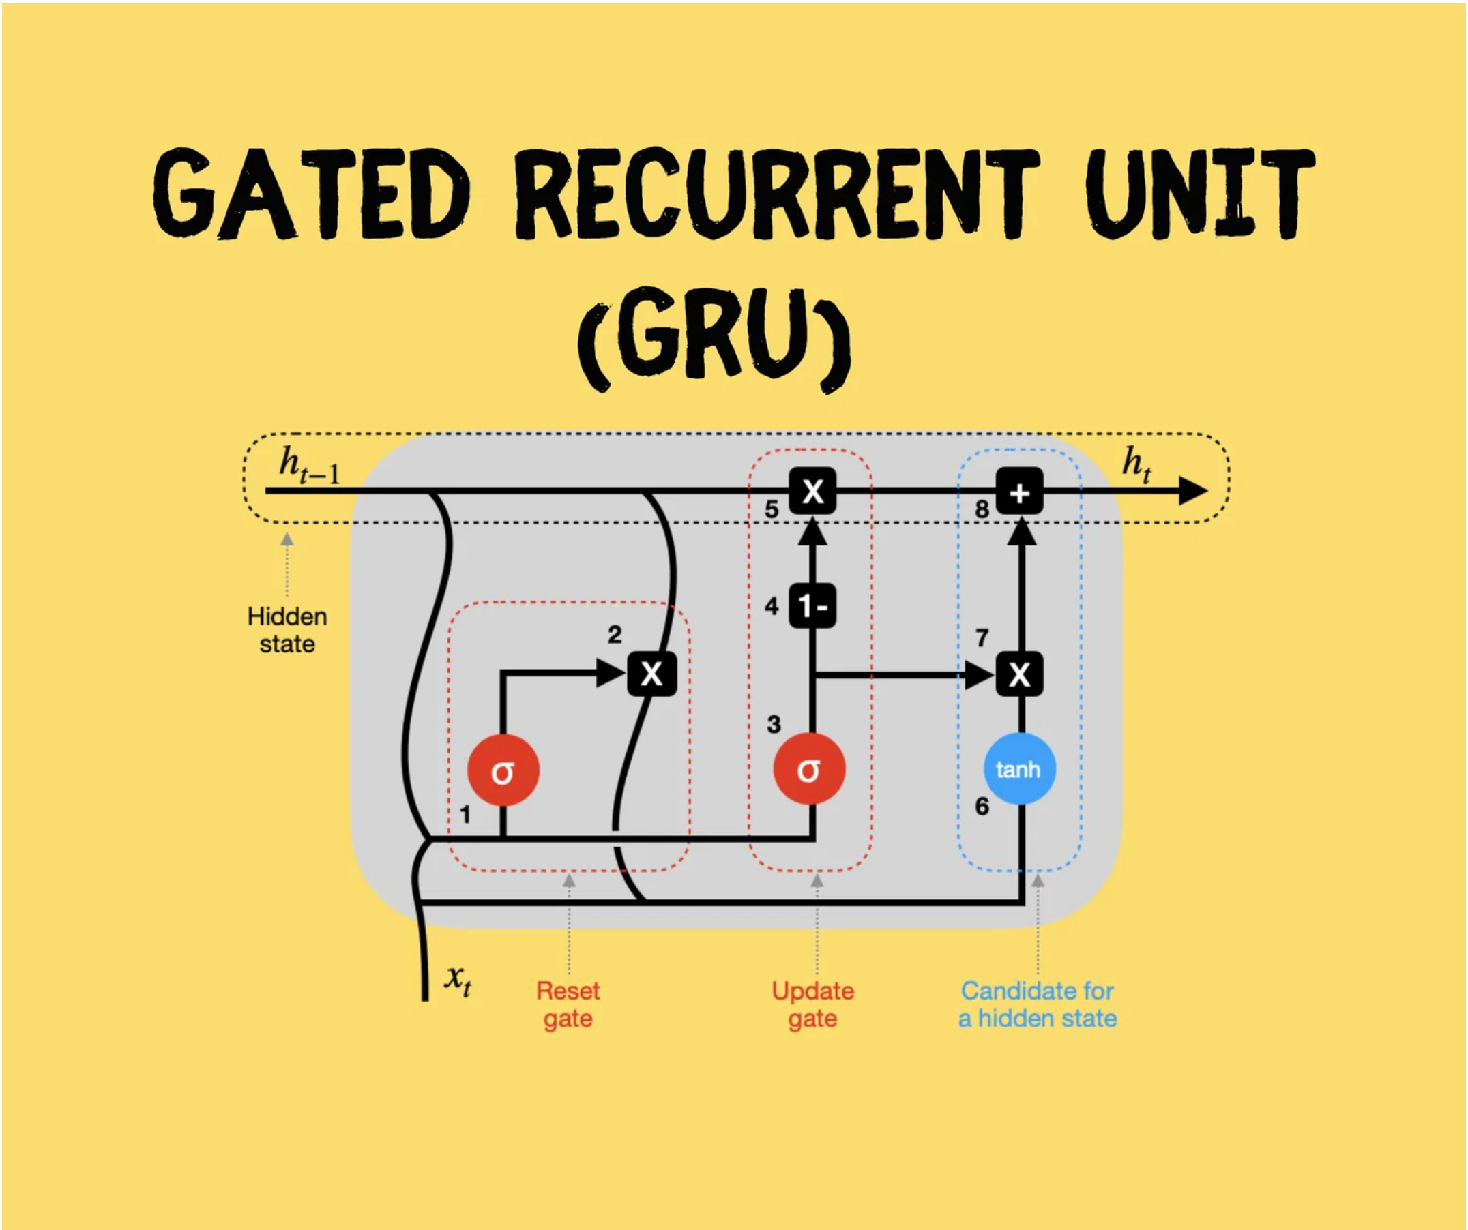
Funzionamento Tecnico GRU
Funzionamento Tecnico GRU
1
Reset Gate (r):
Determina quanto dello
stato precedente deve essere dimenticato.
1
Reset Gate (r):
Determina quanto dello
Quando è vicino a 0, la rete "resetta" lo stato
stato precedente deve essere dimenticato.
precedente, permettendo di ignorare
Quando è vicino a 0, la rete "resetta" lo stato
informazioni irrilevanti.
precedente, permettendo di ignorare
informazioni irrilevanti.
2
Update Gate (z):
Controlla quanto dello
stato precedente deve essere mantenuto nel
2
Update Gate (z):
Controlla quanto dello
nuovo stato. Funziona come un meccanismo
stato precedente deve essere mantenuto nel
di interpolazione tra lo stato precedente e il
nuovo stato. Funziona come un meccanismo
candidato per il nuovo stato.
di interpolazione tra lo stato precedente e il
candidato per il nuovo stato.
3
Calcolo del nuovo stato:
Il nuovo stato
nascosto viene calcolato combinando lo stato
3
Calcolo del nuovo stato:
Il nuovo stato
precedente e un nuovo stato candidato, con
nascosto viene calcolato combinando lo stato
proporzioni determinate dall'update gate,
precedente e un nuovo stato candidato, con
senza utilizzare un cell state separato come
proporzioni determinate dall'update gate,
nelle LSTM.
senza utilizzare un cell state separato come
nelle LSTM.

Slide 27
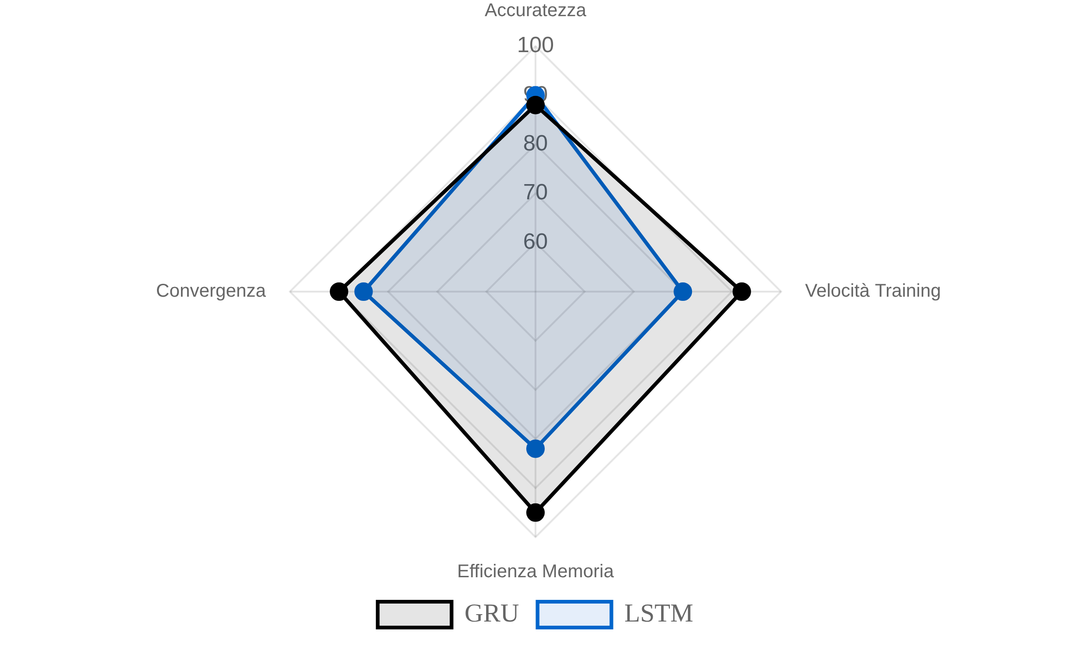
Esempio Pratico GRU
Le GRU mostrano
prestazioni competitive
Confronto di performance: GRU vs LSTM
rispetto alle LSTM nella maggior parte dei
task di predizione di sequenze, ma con
minore complessità computazionale.
Un esempio tipico è la
classificazione di
sentimento
in recensioni o commenti, dove
le GRU possono raggiungere accuratezza
simile alle LSTM con tempi di addestramento
ridotti.
Le GRU sono particolarmente efficaci quando
si lavora con
dataset di dimensioni
moderate
e quando è necessario un buon
compromesso tra accuratezza e velocità di
addestramento.

Slide 28

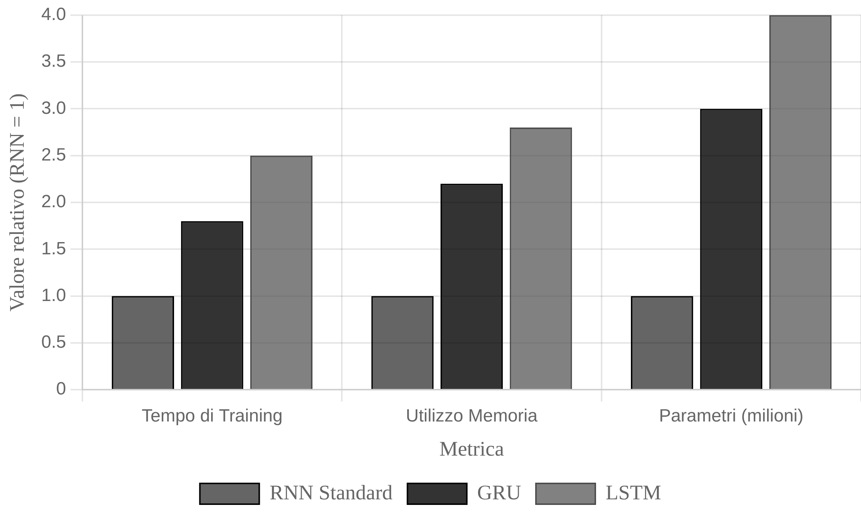


Vantaggi GRU
Efficienza computazionale:
Meno
Confronto di efficienza tra architetture
parametri da addestrare rispetto alle
LSTM, risultando in tempi di training più
rapidi e minore utilizzo di memoria
Convergenza più rapida:
Tendono a
convergere più velocemente durante
l'addestramento, richiedendo meno
epoche per raggiungere performance
ottimali
Ottimo compromesso:
Offrono un
equilibrio ideale tra la semplicità delle
RNN standard e la potenza delle LSTM,
mantenendo buone capacità di gestione
delle dipendenze a lungo termine

Slide 29

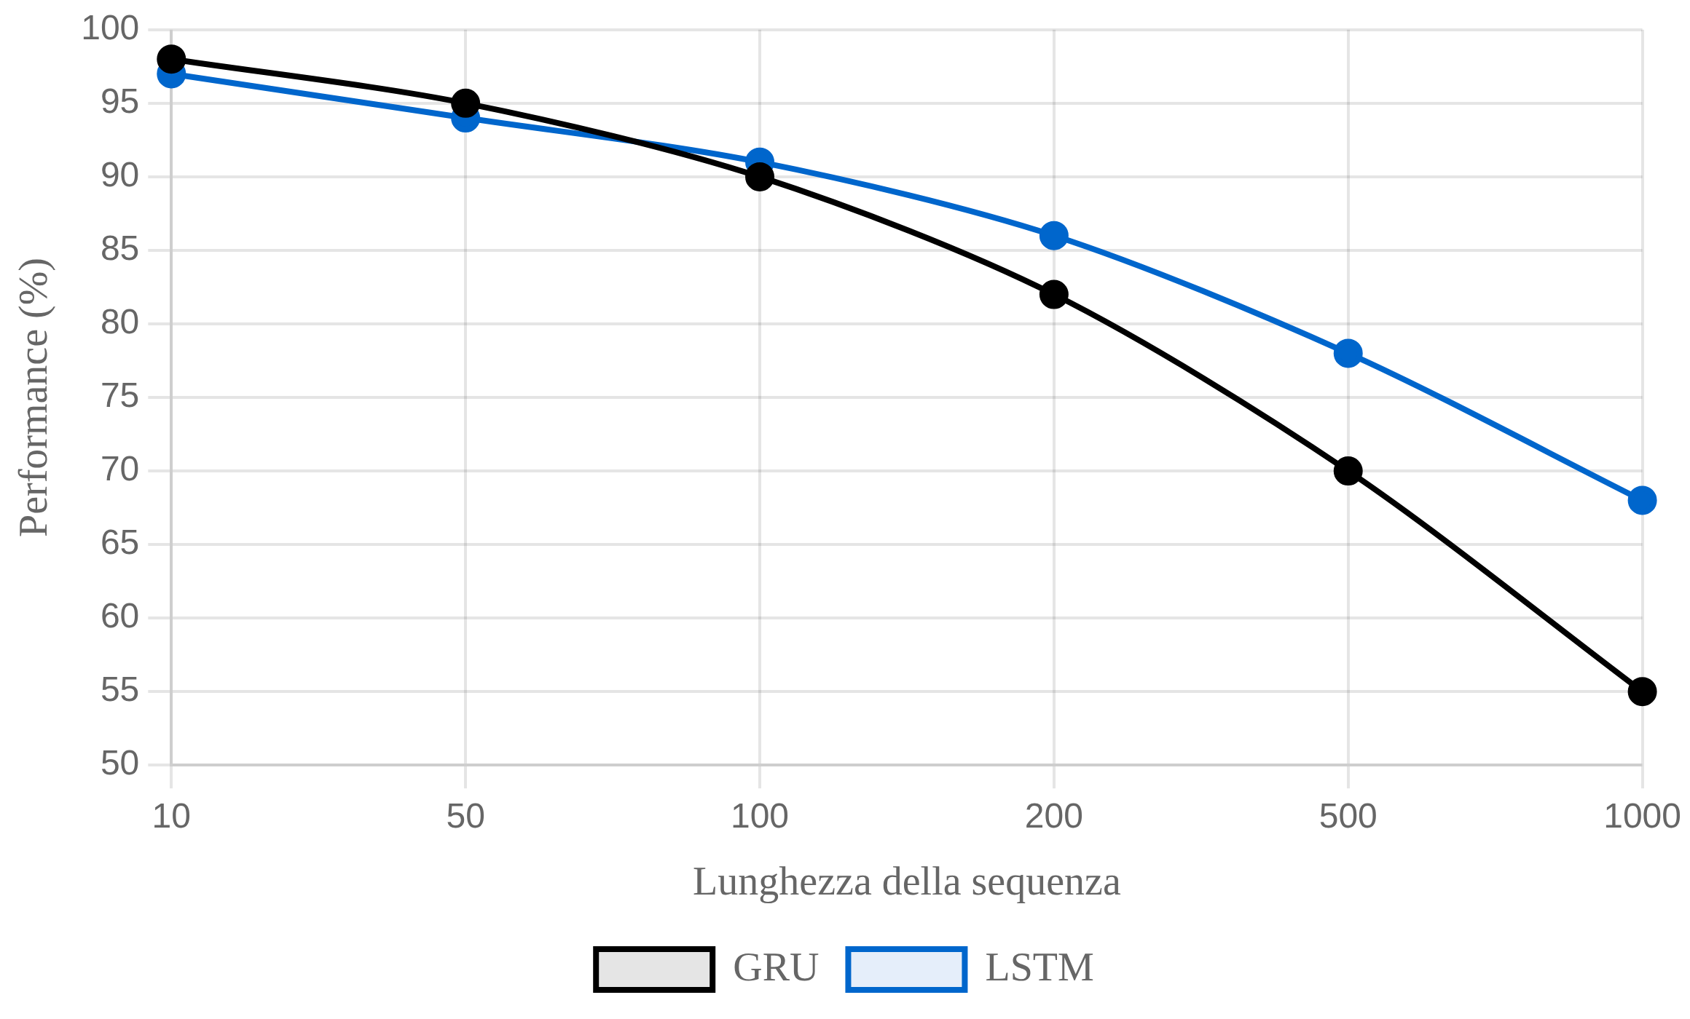

Limitazioni GRU
Dipendenze molto lunghe:
Possibile
Performance relativa su sequenze di diversa lunghezza
perdita di capacità nell'elaborazione di
sequenze estremamente lunghe rispetto
alle LSTM
Controllo della memoria:
Minore
granularità nel controllo del flusso di
informazioni rispetto alle LSTM, che hanno
gate separati per input e output
Task complessi:
Per alcuni problemi
molto complessi che richiedono memoria
altamente selettiva, le LSTM possono
ancora offrire vantaggi prestazionali

Slide 30

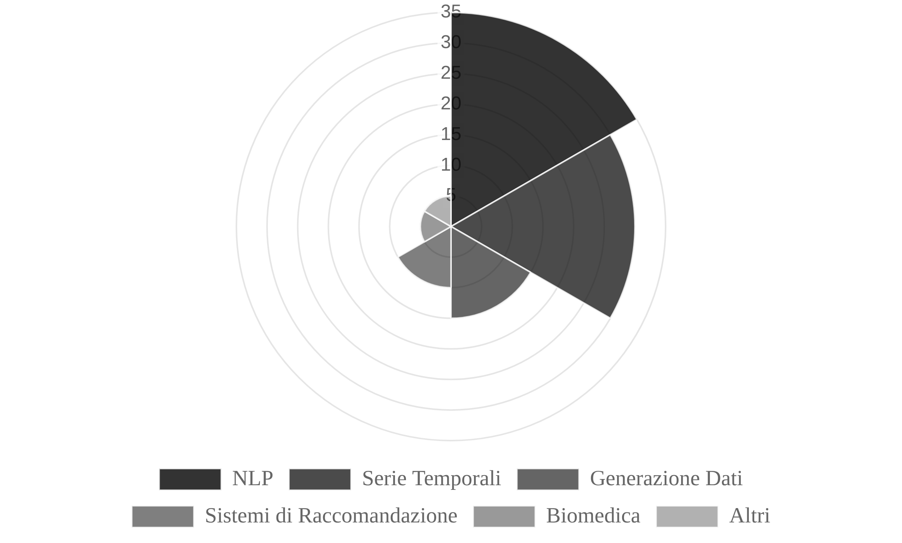

Applicazioni GRU
Natural Language Processing:
Analisi del
Distribuzione delle applicazioni GRU per settore
sentiment, classificazione di testi, sistemi
di domanda-risposta e chatbot
Analisi di serie temporali:
Previsione di
dati finanziari, monitoraggio di sensori
IoT, previsioni meteorologiche
Generazione di dati:
Creazione di
sequenze musicali, generazione di testo
creativo, sintesi di dati per training di altri
modelli

Slide 31

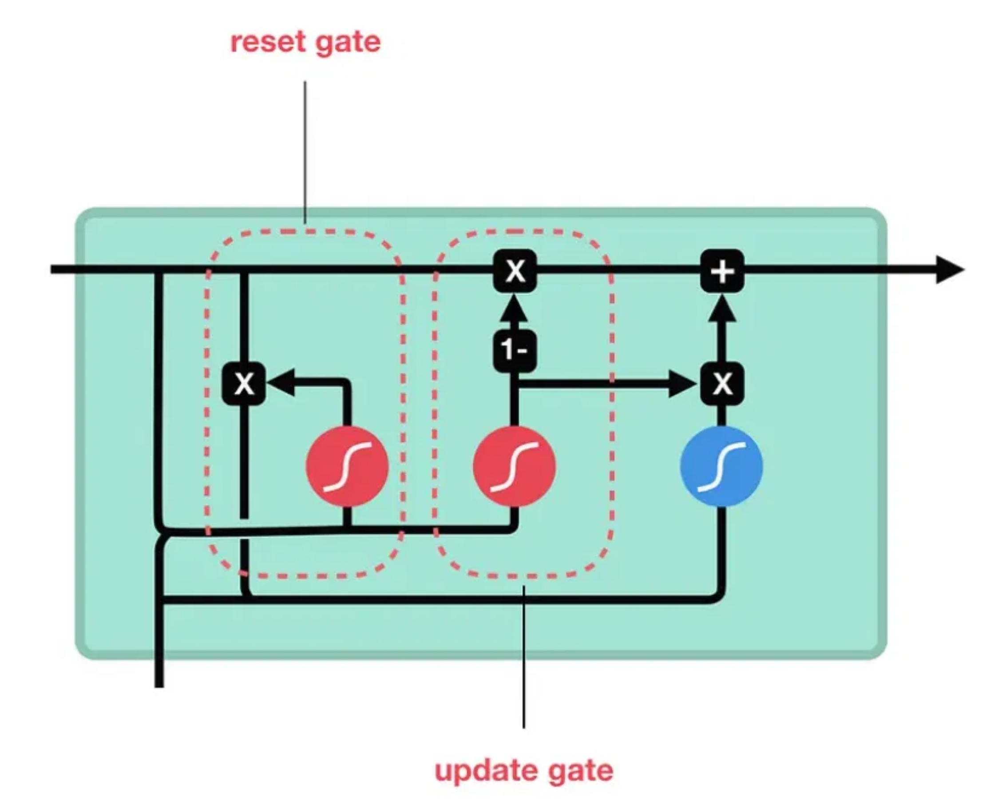
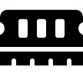

Confronto Concettuale
Architettura:
RNN ha una struttura
semplice ma limitata, LSTM utilizza tre
gate e cell state separato, GRU semplifica
con due gate e stato unificato
Gestione della memoria:
RNN ha
memoria a breve termine, LSTM eccelle
nelle dipendenze a lungo termine grazie al
cell state, GRU offre un compromesso
efficiente
Meccanismo di controllo:
RNN non ha
meccanismi di filtraggio, LSTM utilizza
forget/input/output gate, GRU combina le
funzionalità in update e reset gate

Slide 32
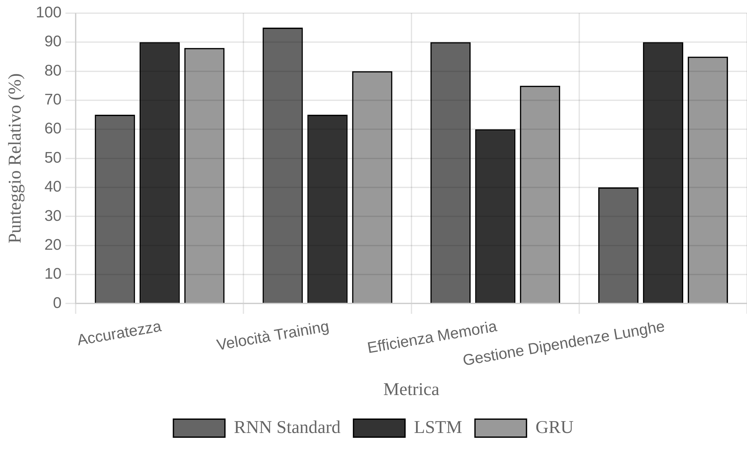
Confronto Pratico
Performance:
LSTM e GRU offrono
Confronto di performance e risorse
accuratezza simile su molti task, entrambe
significativamente superiori alle RNN
standard su sequenze lunghe
Tempi di training:
GRU generalmente più
veloci da addestrare rispetto a LSTM (circa
20-30% più rapide), mentre le RNN
standard sono le più veloci ma meno
efficaci
Complessità computazionale:
RNN
standard hanno la minore complessità
(O(n)), seguite da GRU (O(3n)) e infine
LSTM (O(4n)), dove n è la dimensione dello
stato nascosto

Slide 33
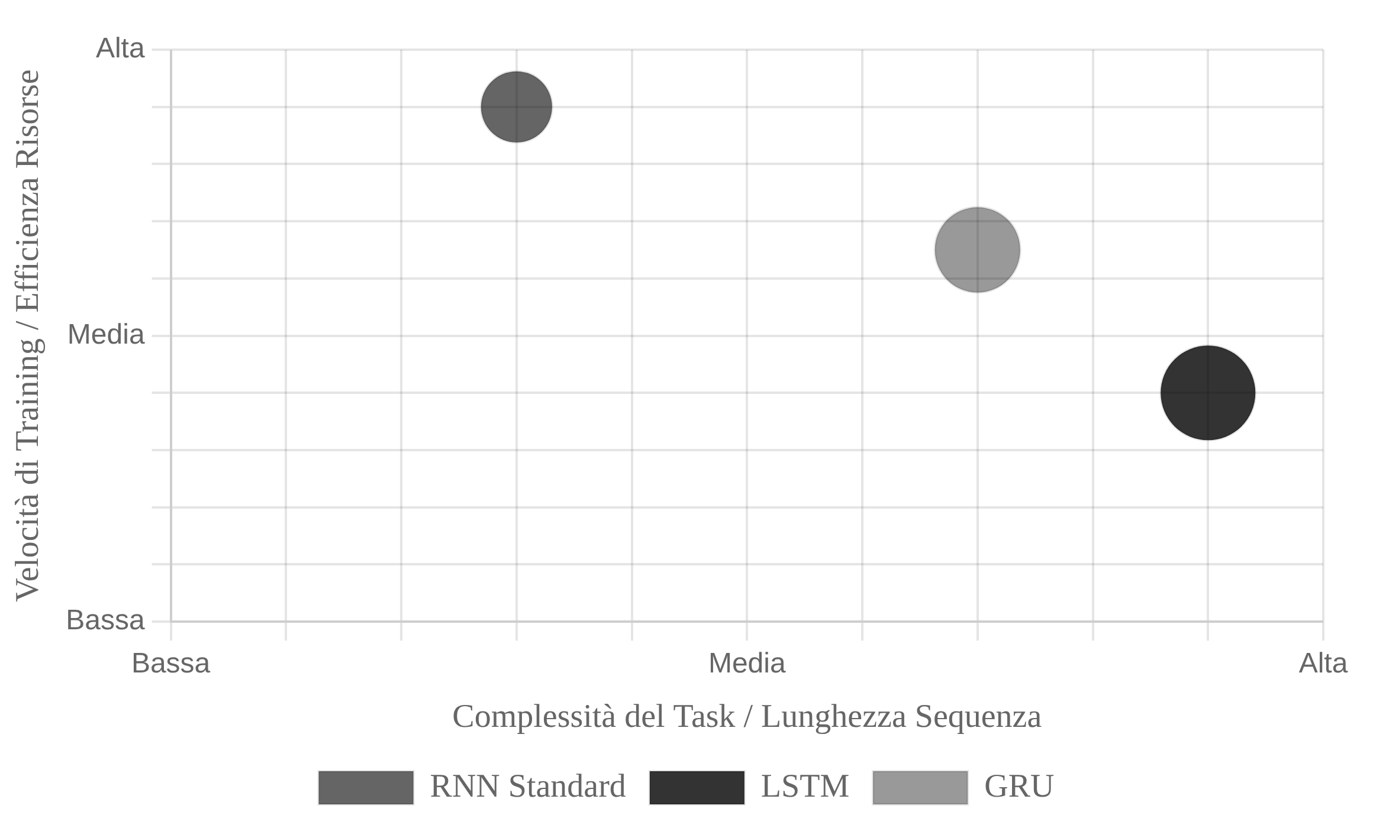

Quando Usare Ciascun Modello
RNN Standard:
Ideale per sequenze brevi
Guida alla scelta del modello in base ai requisiti
e semplici, quando la velocità di
addestramento è prioritaria e le risorse
computazionali sono limitate
LSTM:
Ottimale per sequenze molto
lunghe e complesse, quando è necessaria
la massima accuratezza e la gestione di
dipendenze a lungo termine è critica
GRU:
Soluzione equilibrata per la maggior
parte delle applicazioni pratiche, quando si
cerca un compromesso tra accuratezza e
velocità di addestramento

Slide 34


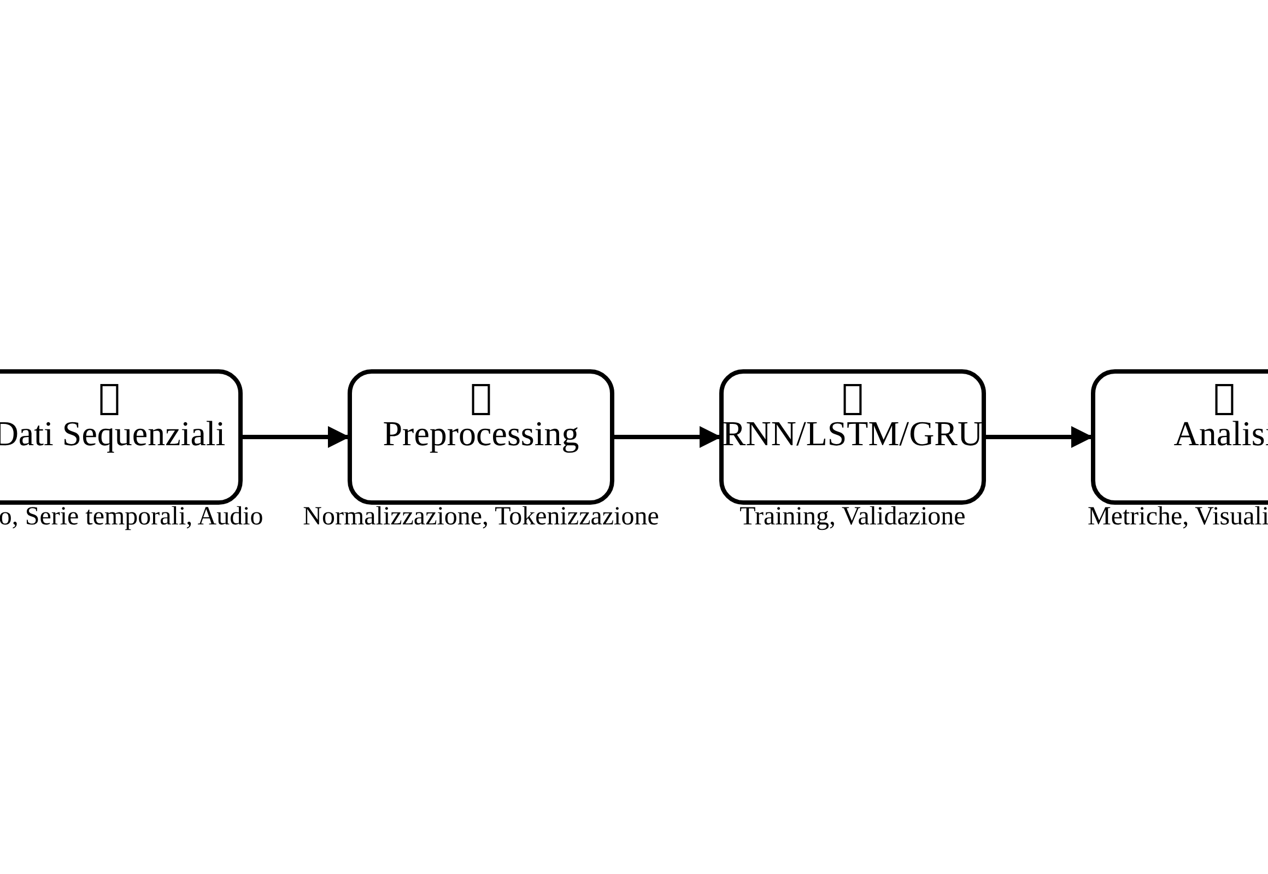


Esempio Pipeline Completa
Acquisizione e preprocessing:
Raccolta
Pipeline di elaborazione per reti neurali ricorrenti
dei dati sequenziali, pulizia,
normalizzazione, tokenizzazione (per
testo) o segmentazione (per serie
temporali)
Modellazione e training:
Selezione
dell'architettura appropriata
(RNN/LSTM/GRU), definizione
dell'iperparametri, addestramento con
validazione incrociata
Valutazione e interpretazione:
Analisi
delle performance su set di test,
visualizzazione delle predizioni,
interpretazione degli stati nascosti per
comprendere il funzionamento interno

Slide 35
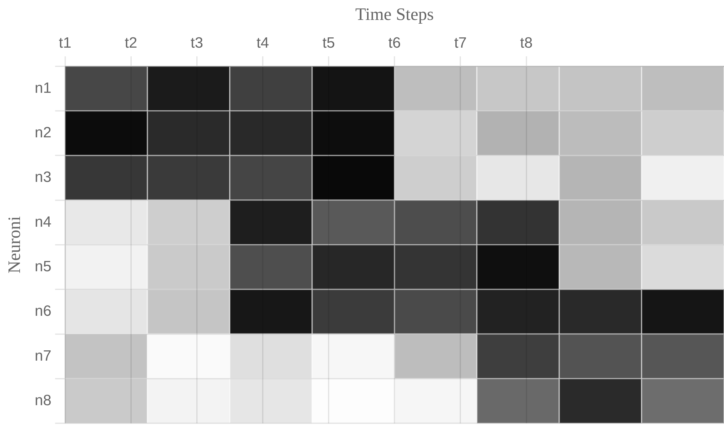


Visualizzazione Output
Grafici di sequenza:
Visualizzazione
Heatmap dell'attivazione dei neuroni in una RNN
dell'output predetto rispetto ai valori reali
per valutare l'accuratezza del modello
Heatmap:
Rappresentazione
dell'attivazione dei neuroni negli hidden
state, utile per interpretare quali pattern la
rete sta riconoscendo
Diagrammi hidden state:
Visualizzazione
dell'evoluzione dello stato nascosto
durante l'elaborazione di una sequenza

Slide 36





Conclusioni e Risorse
Recap
Le
reti neurali ricorrenti
sono architetture potenti per l'elaborazione di dati sequenziali, con
LSTM
e
GRU
che risolvono il problema del vanishing gradient delle RNN standard.
Letture Consigliate
Understanding LSTM Networks
- Christopher Olah (colah.github.io)
Deep Learning
- Goodfellow, Bengio, Courville (MIT Press)
Esercizi Pratici
Implementare una RNN semplice per la predizione di sequenze numeriche
Confrontare le performance di LSTM e GRU su un task di sentiment analysis

